Slide 1
Leg 3
The final ascent
(Fev 2026)

Slide 2
Manque pour plot définitifs!!! :
scatter plot : Ajouter les obs partout! avec une droite!
  scow pour tau (récupérer scow thetao sur pcf025?)
  soda3 pour hfdsO
  glorys * 3 pour wo
Traiter glorys natif 1/12e pour thetao, so, uo, vo, wo, hfdsO & tau!
pech12 (shflux) aller le récupérer dans le fichier sigma correspondant au fichier z
  shflux:long_name = "averaged surface net heat flux" ;
  swrad:long_name = "averaged Short-wave surface radiation" ;
  Pas le Downward Heat Flux at Sea Water Surface
Reprendre OA pour tau=f(dxdydz atmosphere)
A faire pour discussion :
Ecrire sur les plots la liste des exclusion r2 et plot

Slide 3
Profiles
sst=f(wo)
wo=f(tau)
wo=f(dx,dy,dz) ocean
wo=f(dx,dy,dz) atmosphere
deltaT=f(Q,H,wo)
hfdsO=f(dT*wod)

Slide 4
Profiles

Slide 5
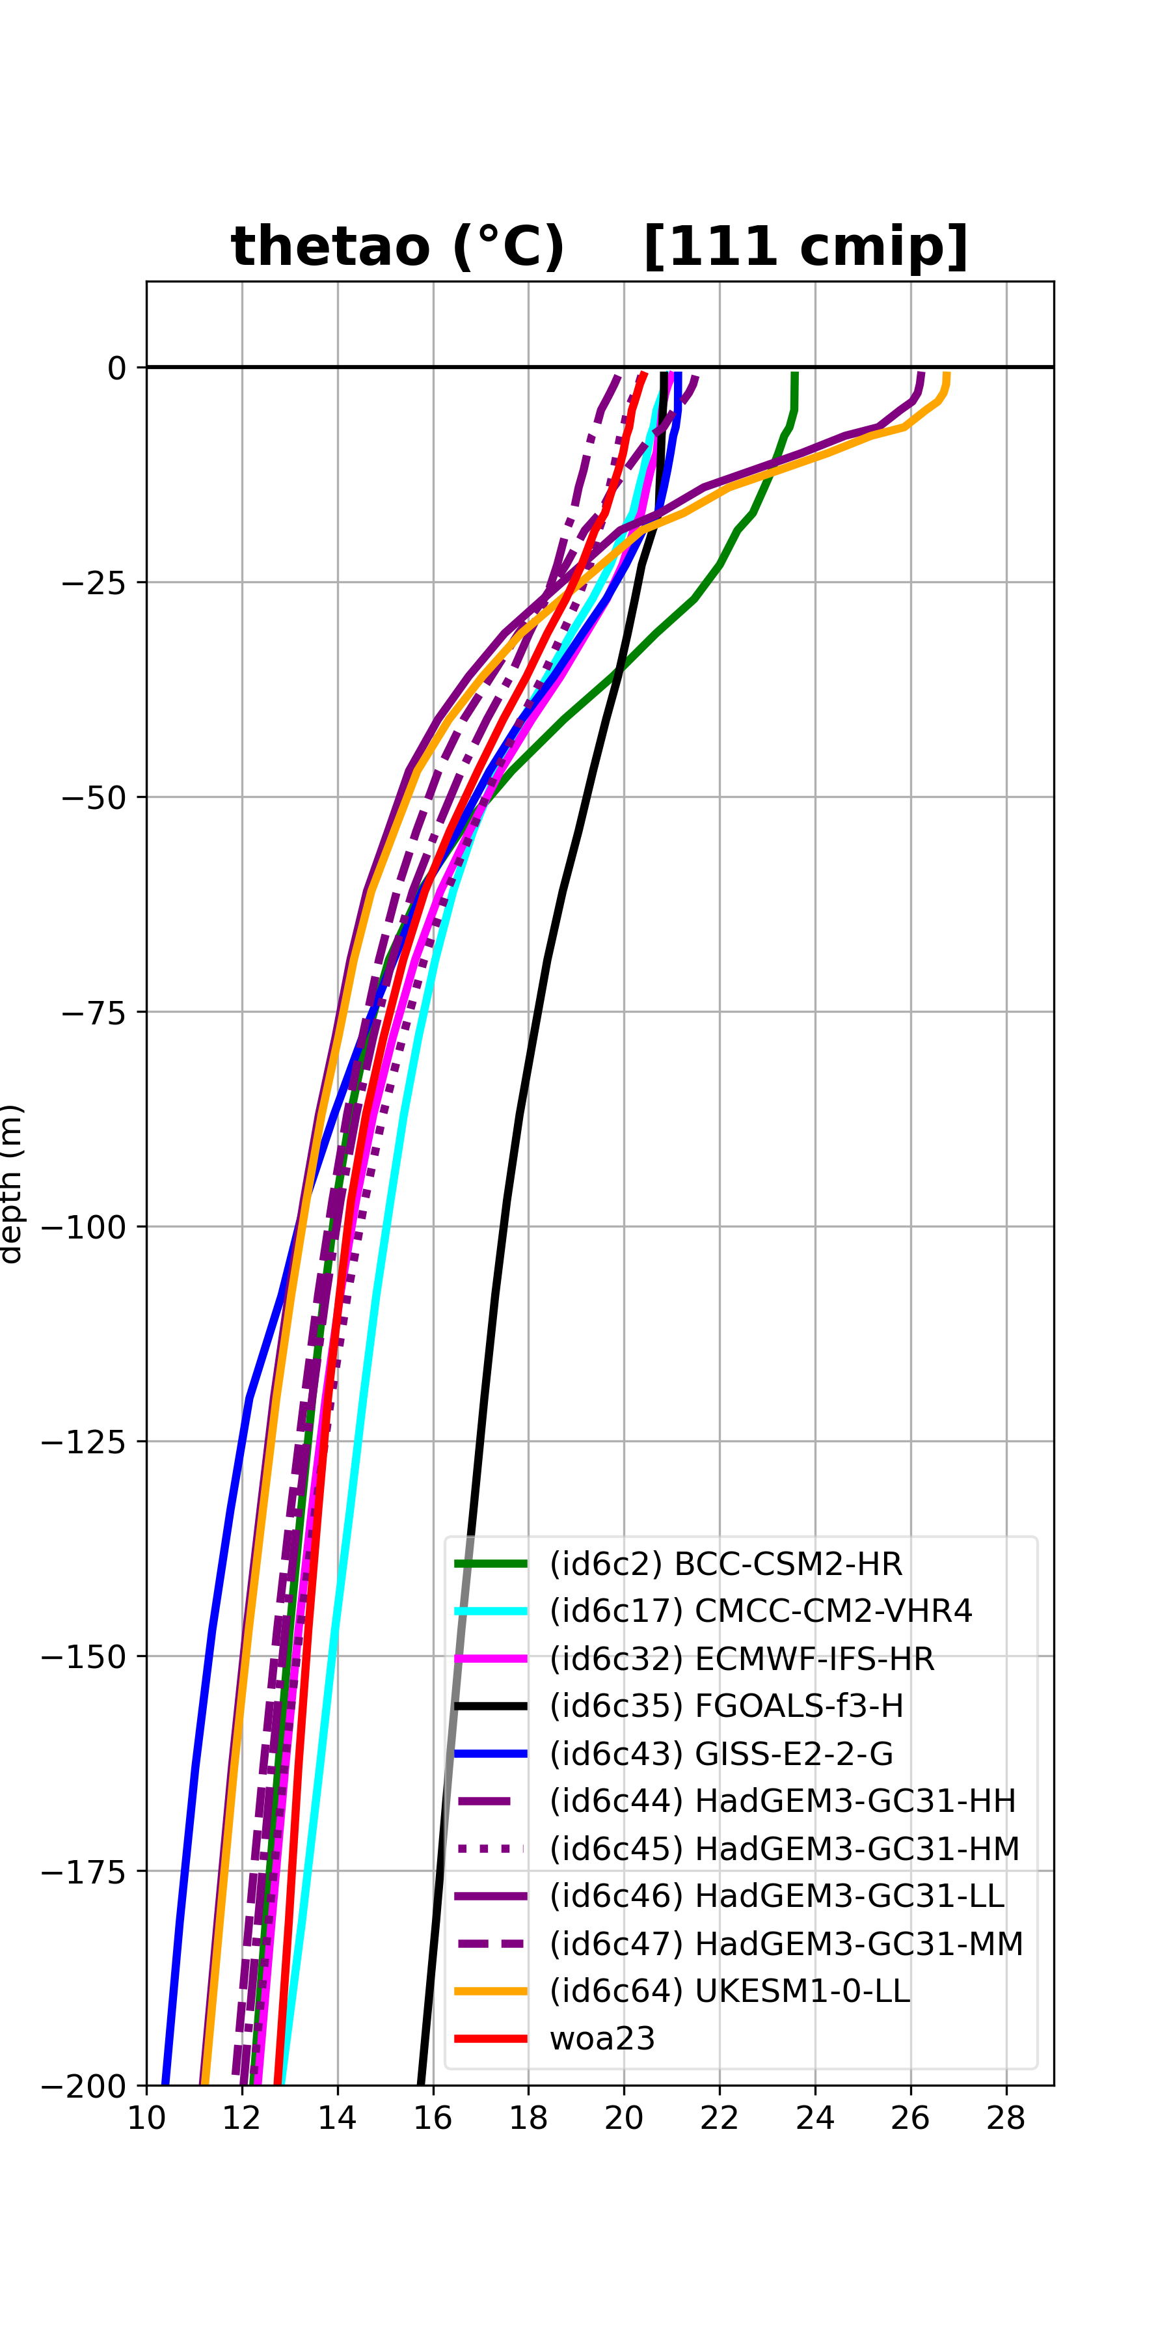
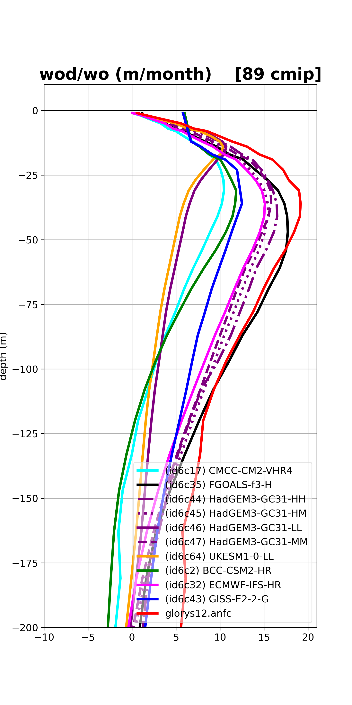

Slide 6
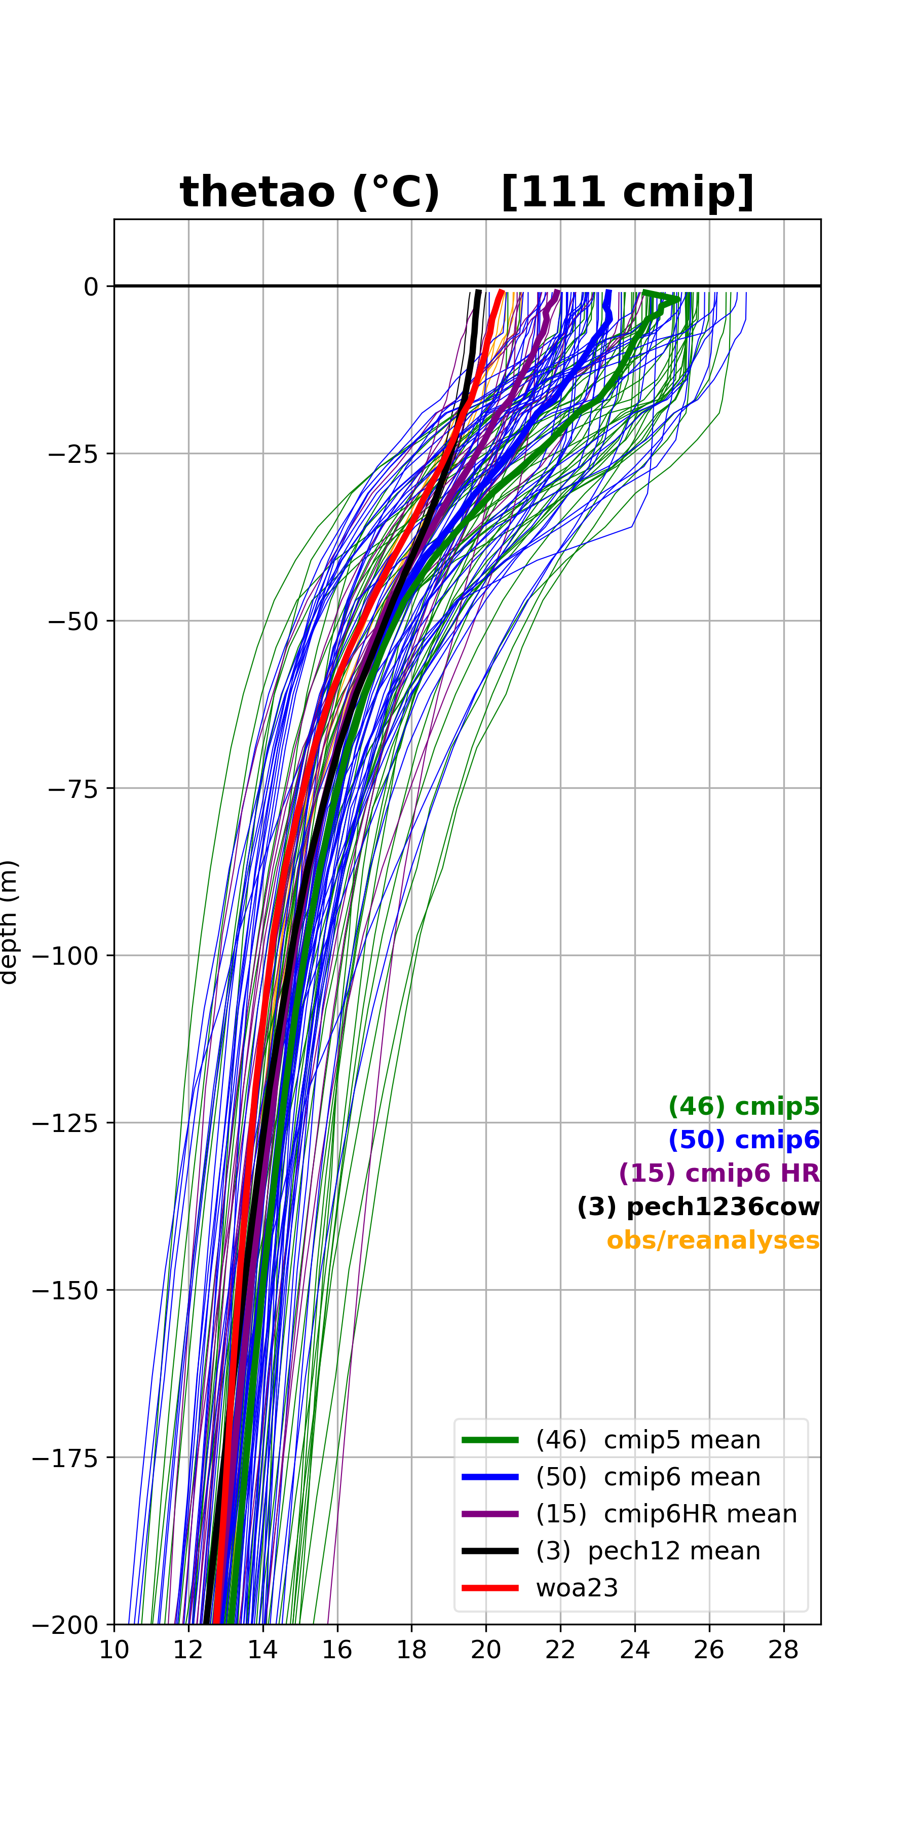
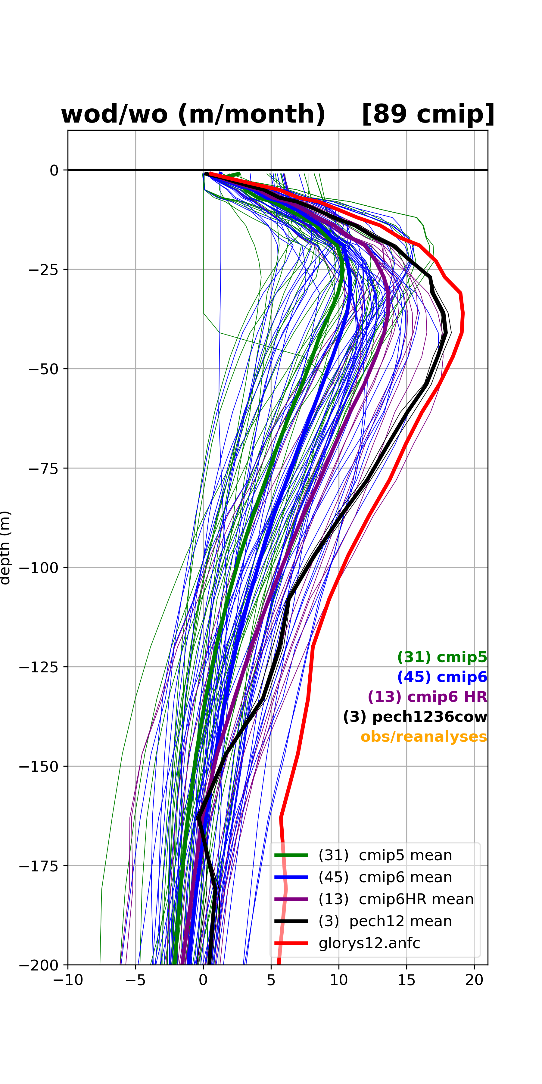
Remplacer par les 89 exp wo!?!

Slide 7
sst=f(wo)

Slide 8
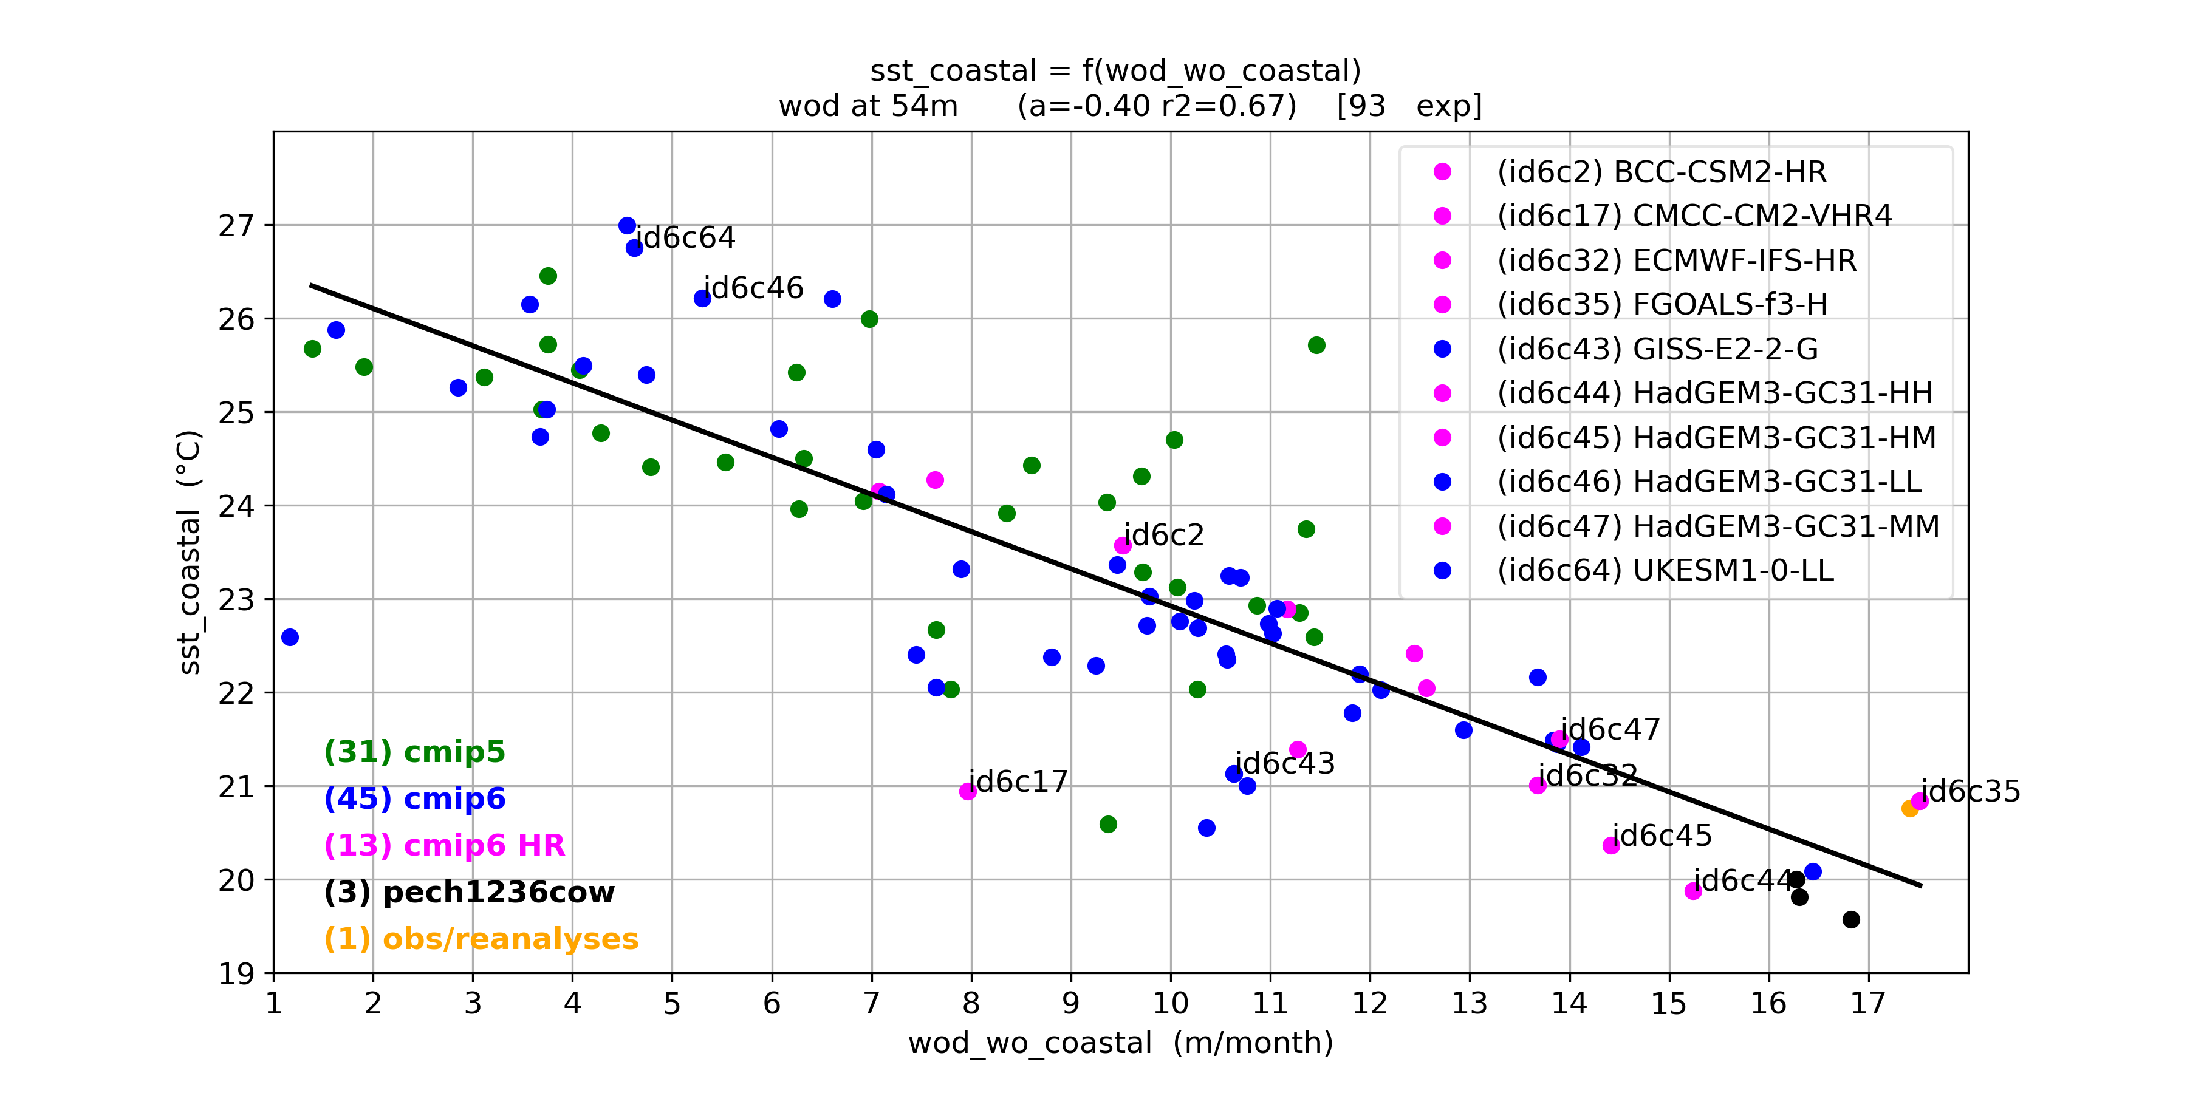
sst coastal = f (wod+wo coastal)

Slide 9
wo | wod | wod+wo

Slide 10
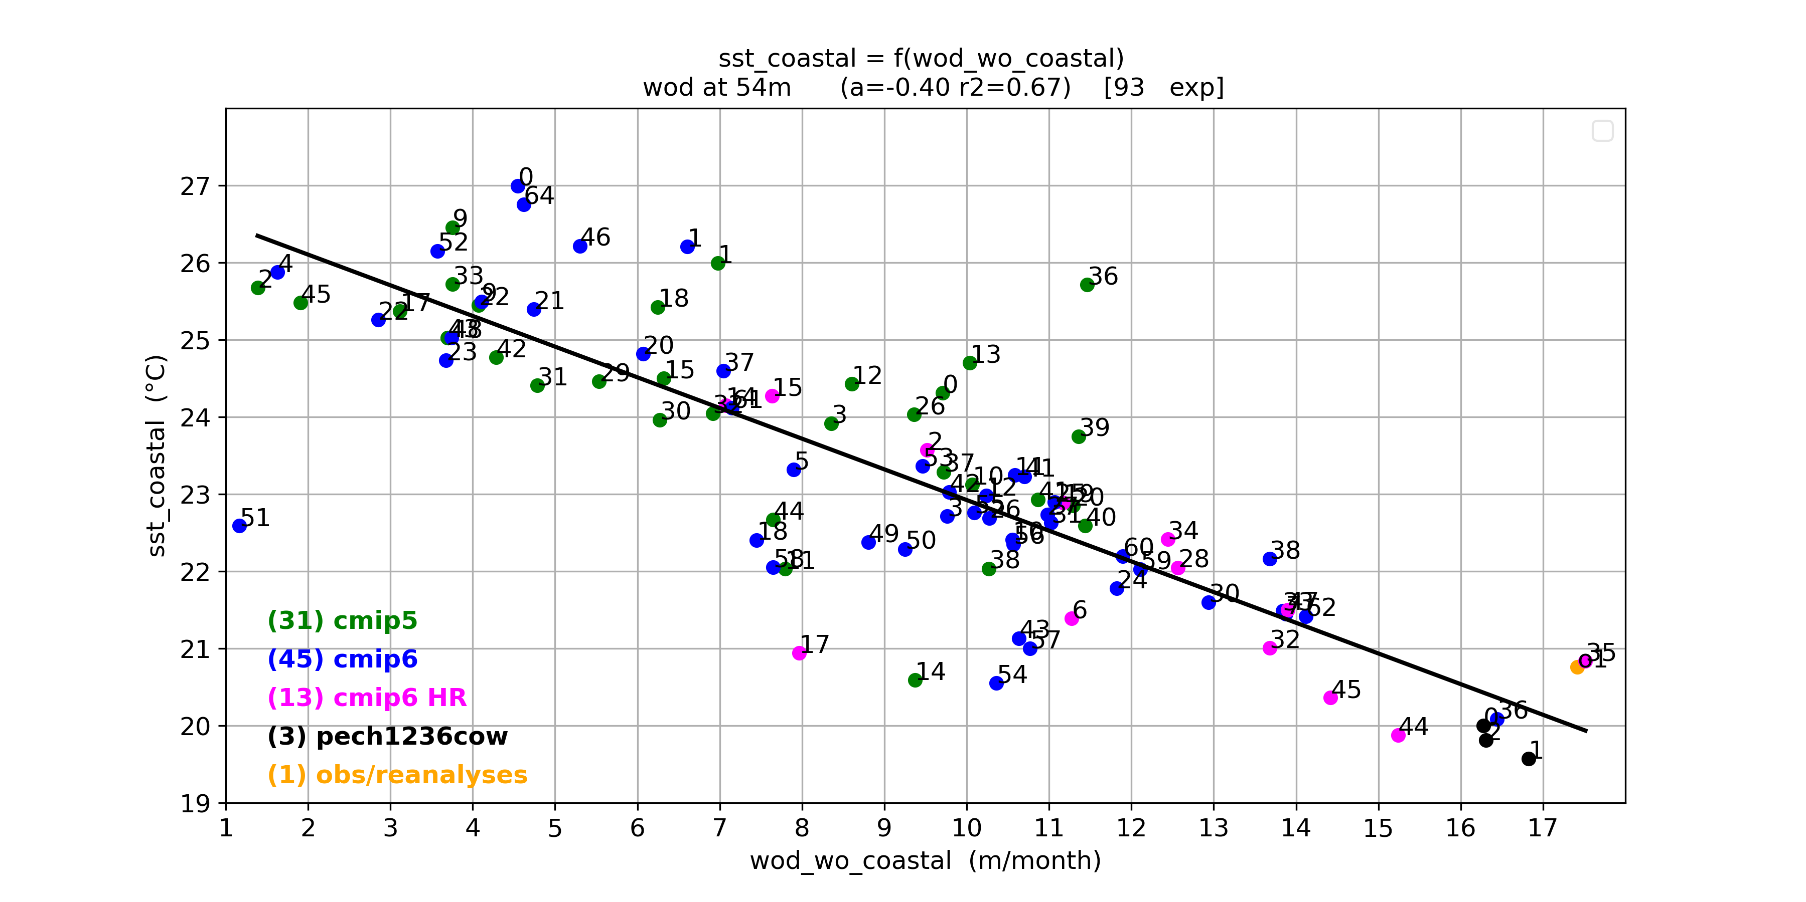
sst coastal = f (wod+wo coastal)
(id5c36) cmip5_MIROC4h
  Wo pas si mauvais, mais la subsurface la plus chaude peut-être de tous les cmip!
(Id6c51) cmip6_MCM-UA-1-0
  wo quasi nul, mais n’a pas d’EUC!!!
  Sans doute à cause de la résolution
  dx=1.88 et dy=2.24 et dz=15!!!!

Slide 11
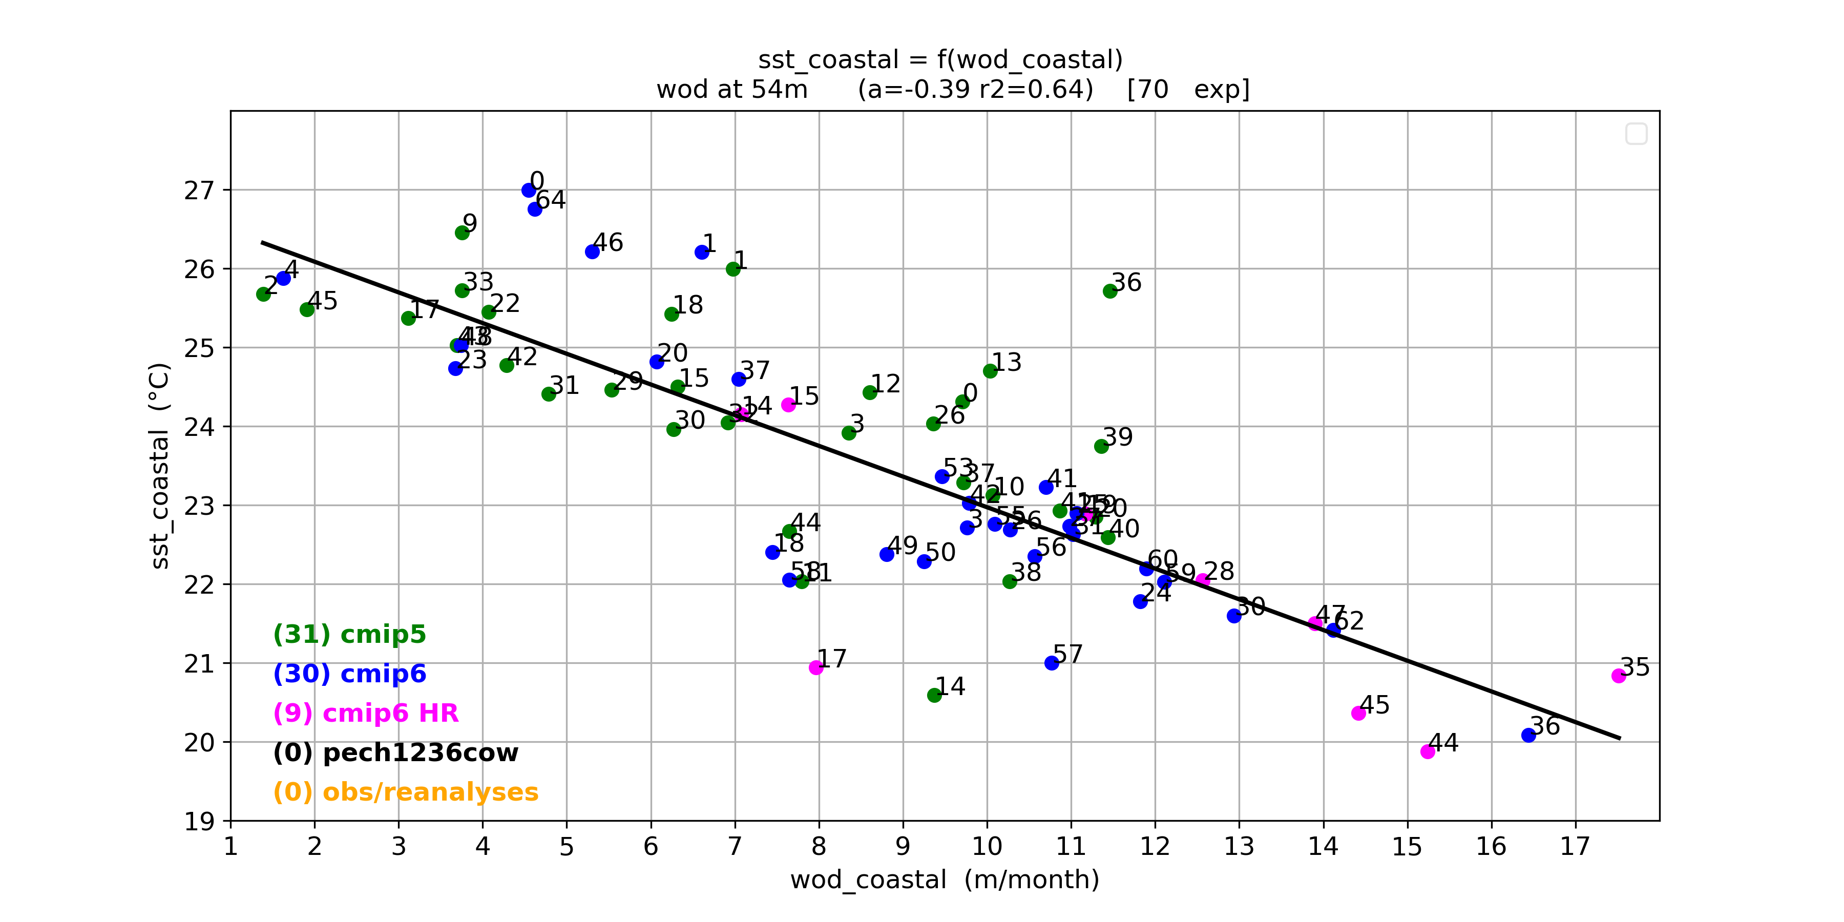
sst coastal = f (wod coastal)

Slide 12
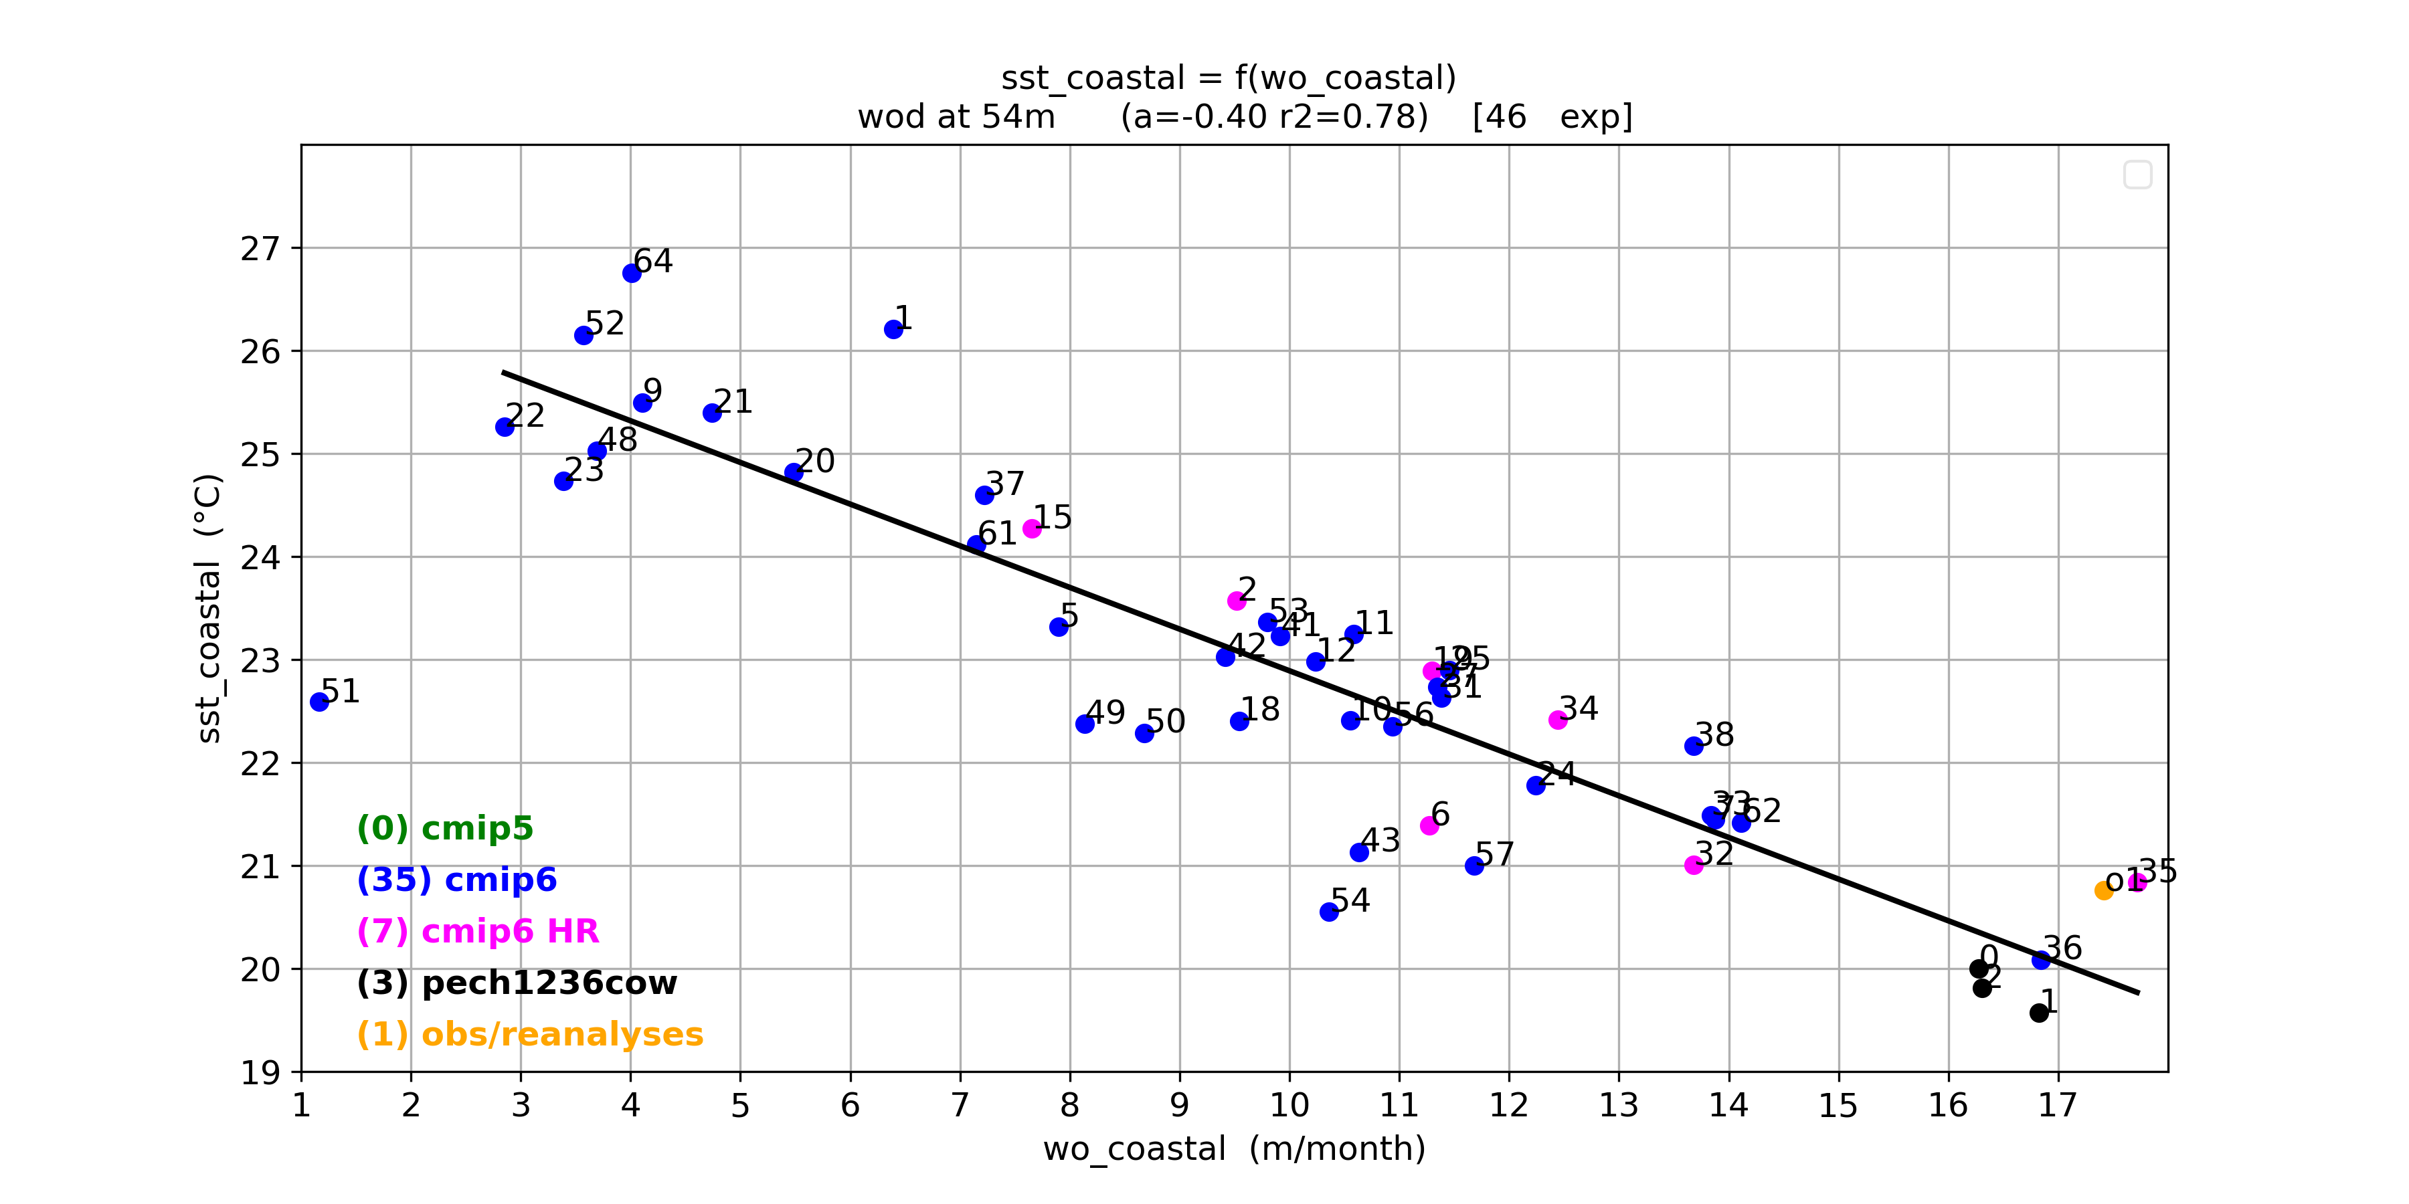
sst coastal = f (wo coastal)

Slide 13
wod+wo
Cmip5 | cmip6

Slide 14
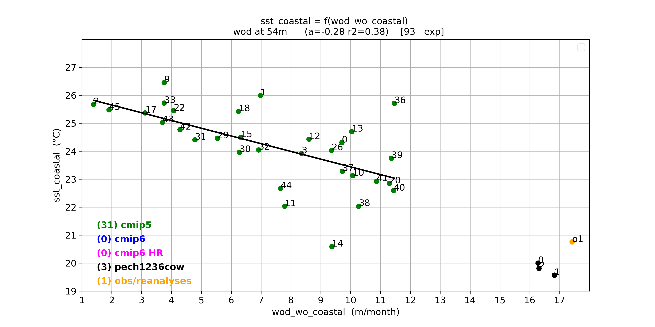
cmip5 : sst coastal = f (wod+wo coastal)

Slide 15
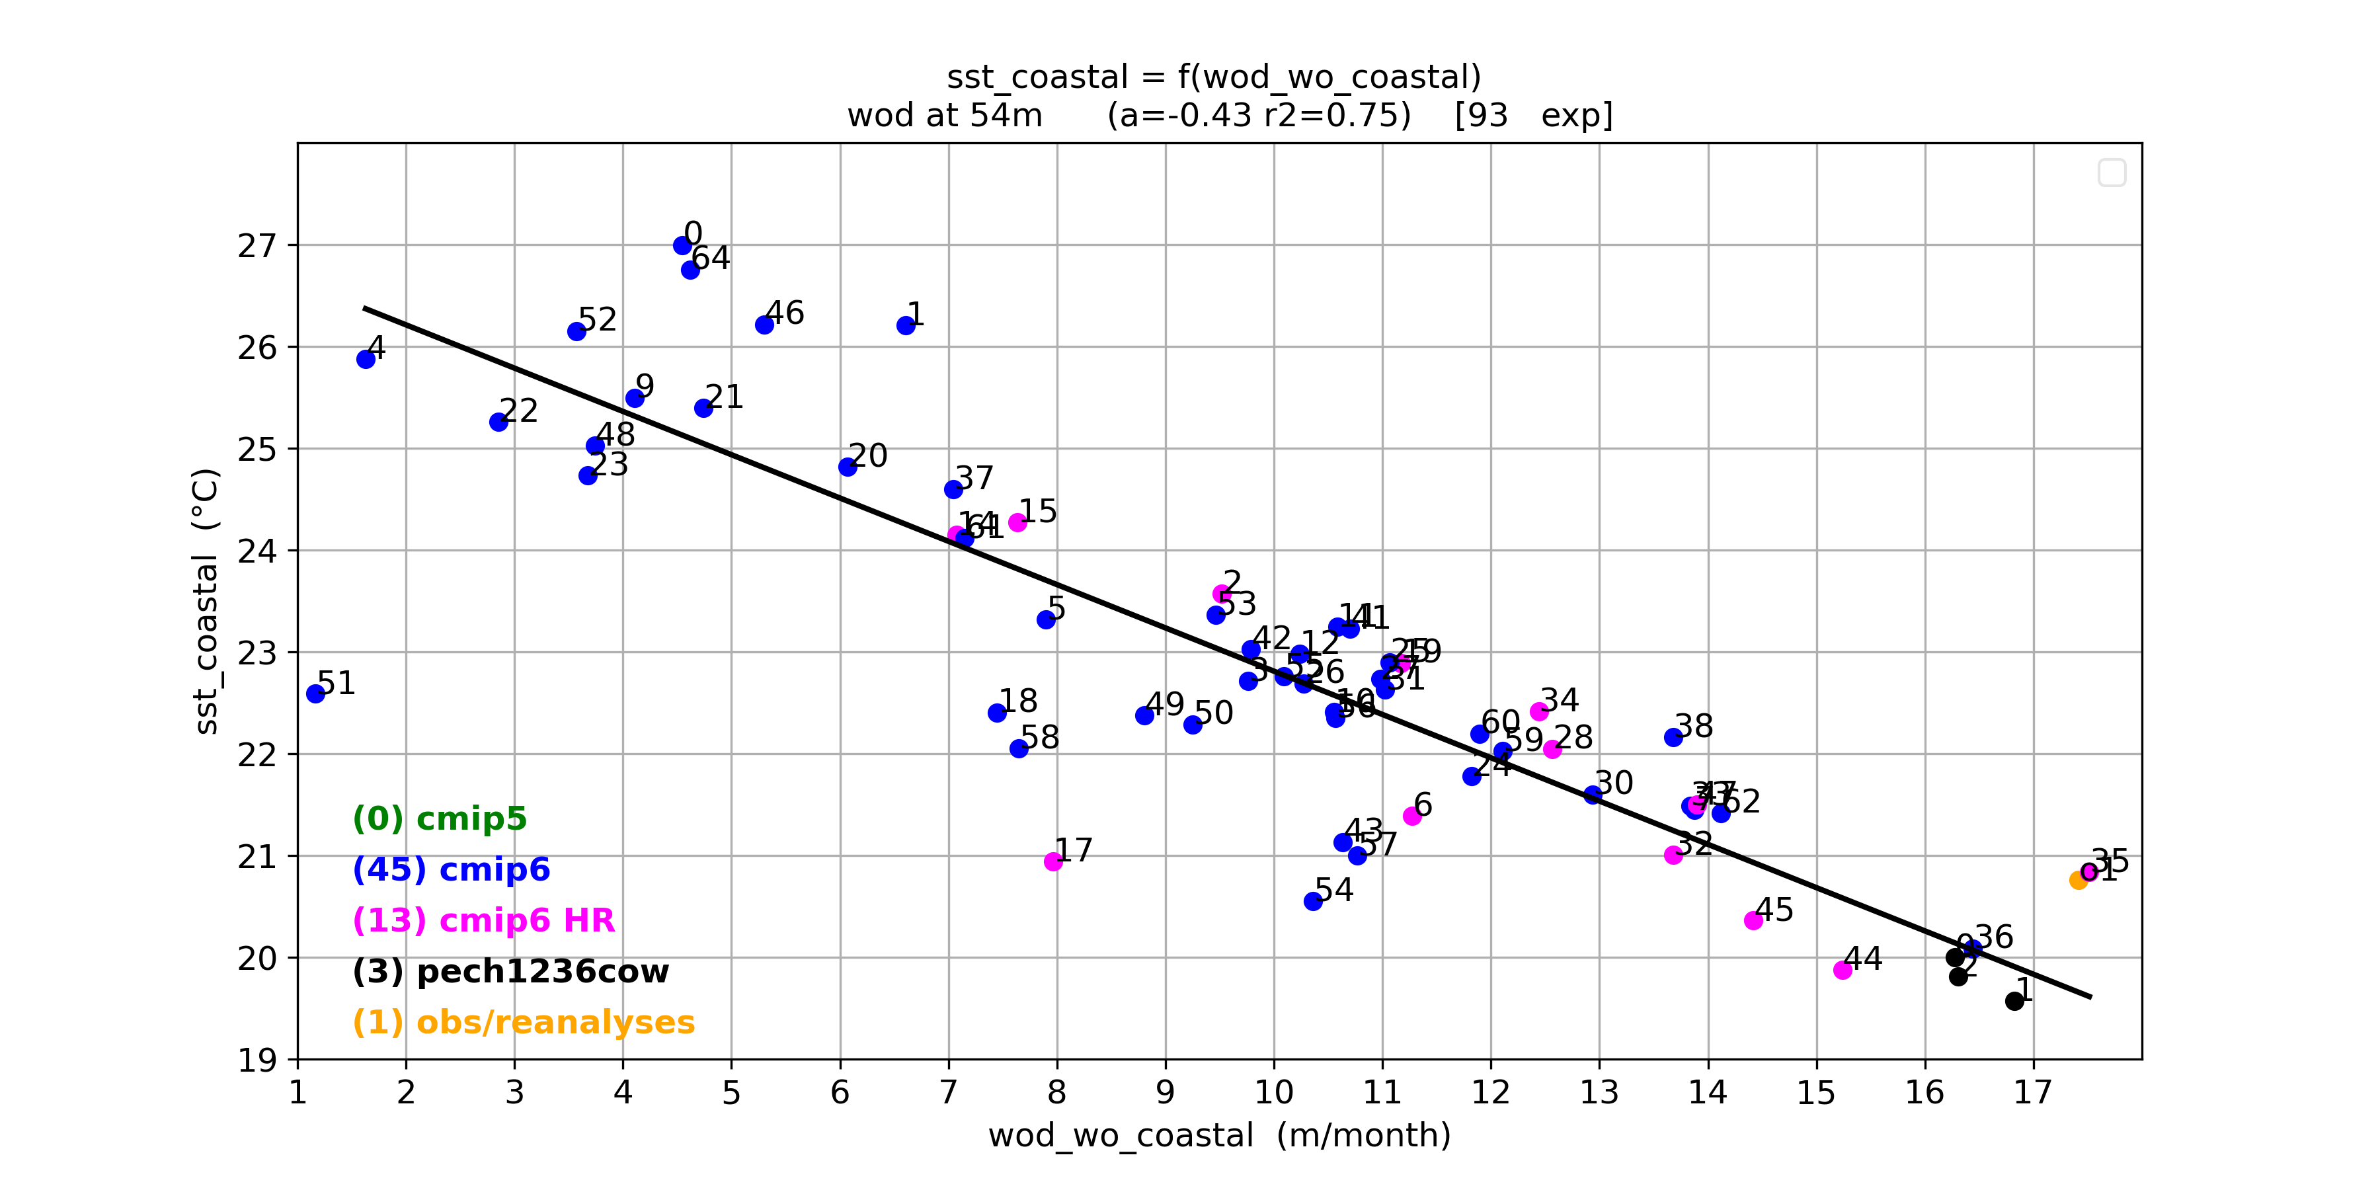
cmip6 : sst coastal = f (wod+wo coastal)

Slide 16
wod+wo
coastal
off
total

Slide 17
sst coastal = f (wod+wo coastal)
(id5c36) cmip5_MIROC4h
  Wo pas si mauvais, mais la subsurface la plus chaude peut-être de tous les cmip!
(Id6c51) cmip6_MCM-UA-1-0
  wo quasi nul, mais n’a pas d’EUC!!!

Slide 18
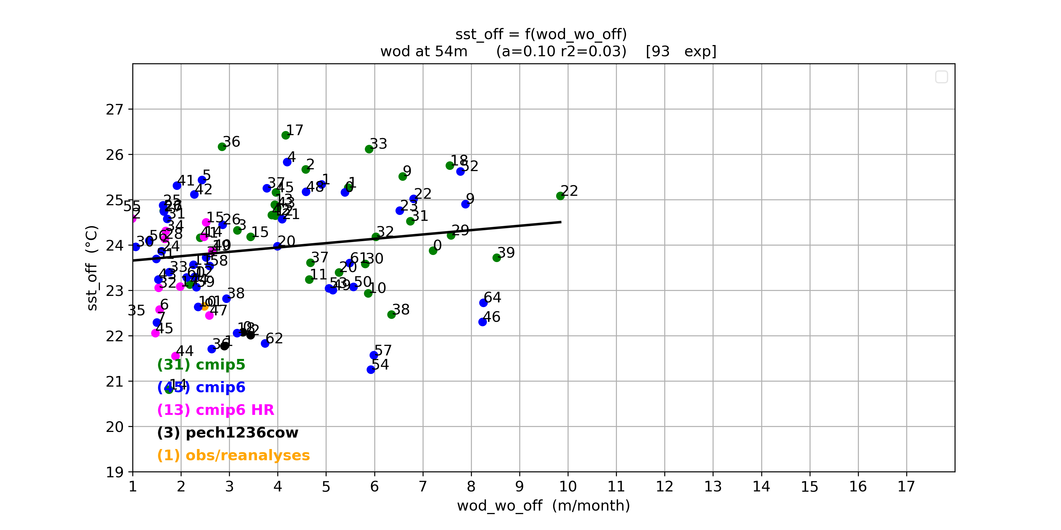
sst off = f (wod+wo off)

Slide 19
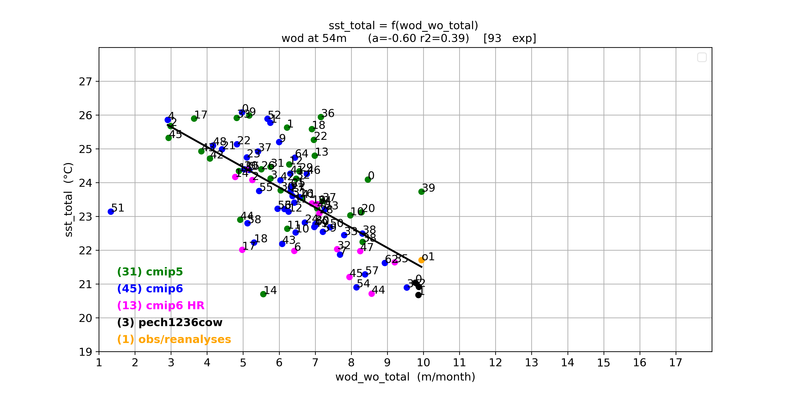
sst total = f (wod+wo total)

Slide 20
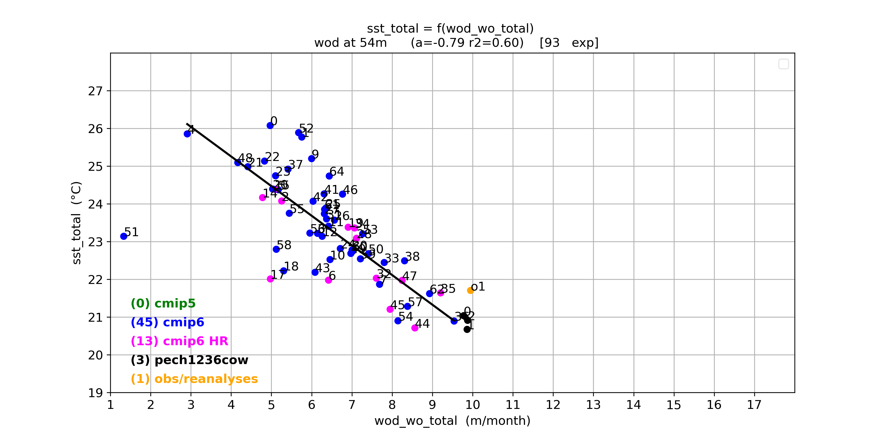
cmip6 : sst total = f (wod+wo total)
(id6c44) cmip6_HadGEM3-GC31-HH
passe de
    wod = 2 pour off
    Wod=15 pour coastal
  Le différenciel entre coastal/wo a-t-il de l’importance?

Slide 21

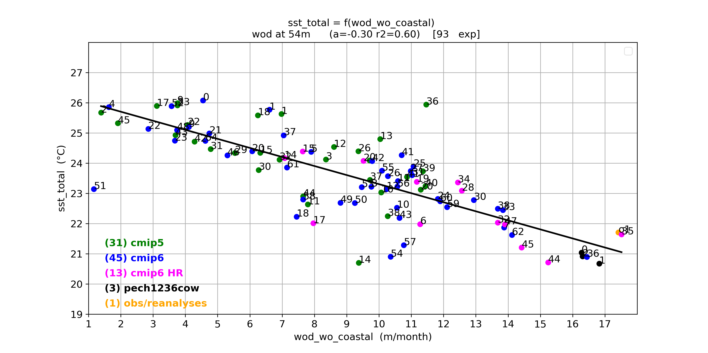
sst total = f (wod+wo coastal)

Slide 22
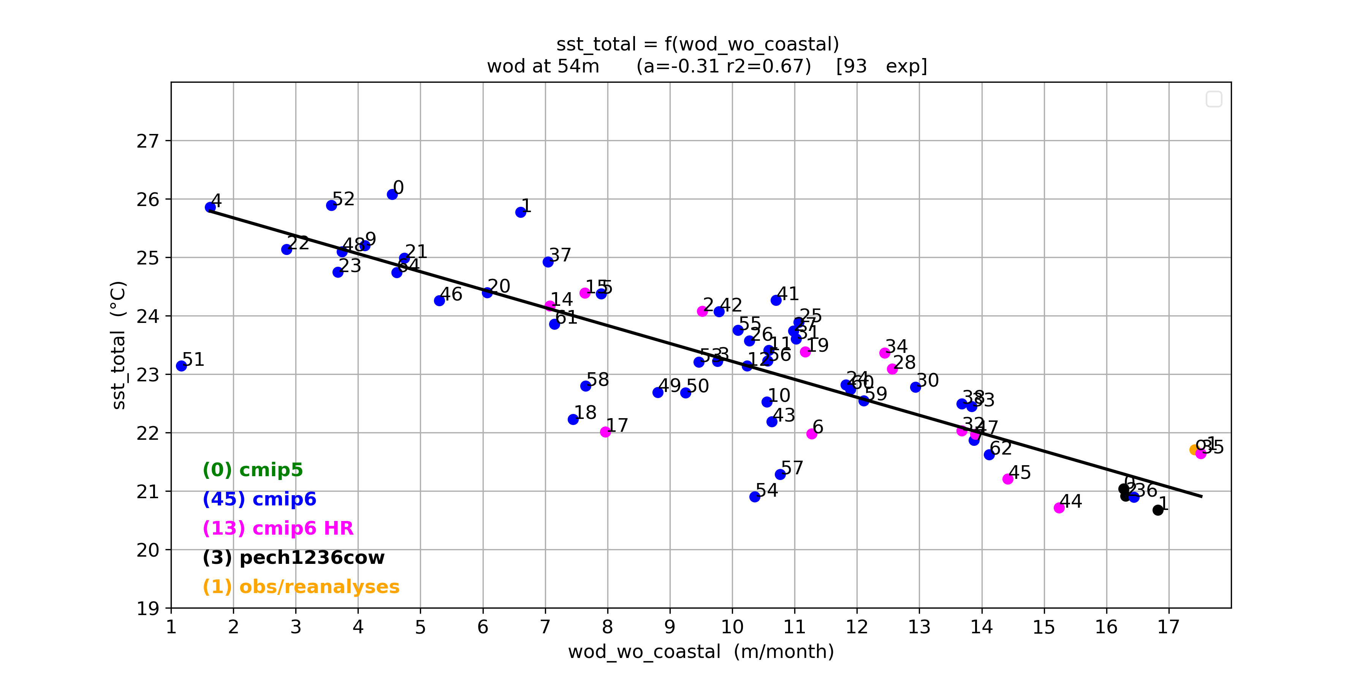
cmip6 : sst total = f (wod+wo coastal)

Slide 23
wod 54m
/
Wod 10-70m

Slide 24
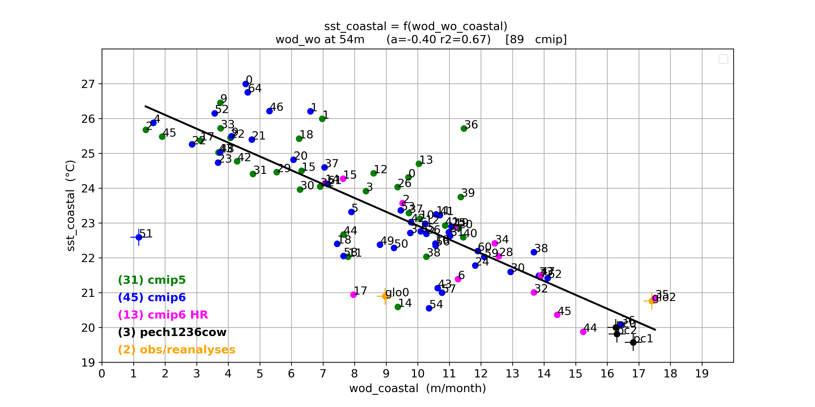
54m
sst coastal = f (wod+wo coastal)

Slide 25
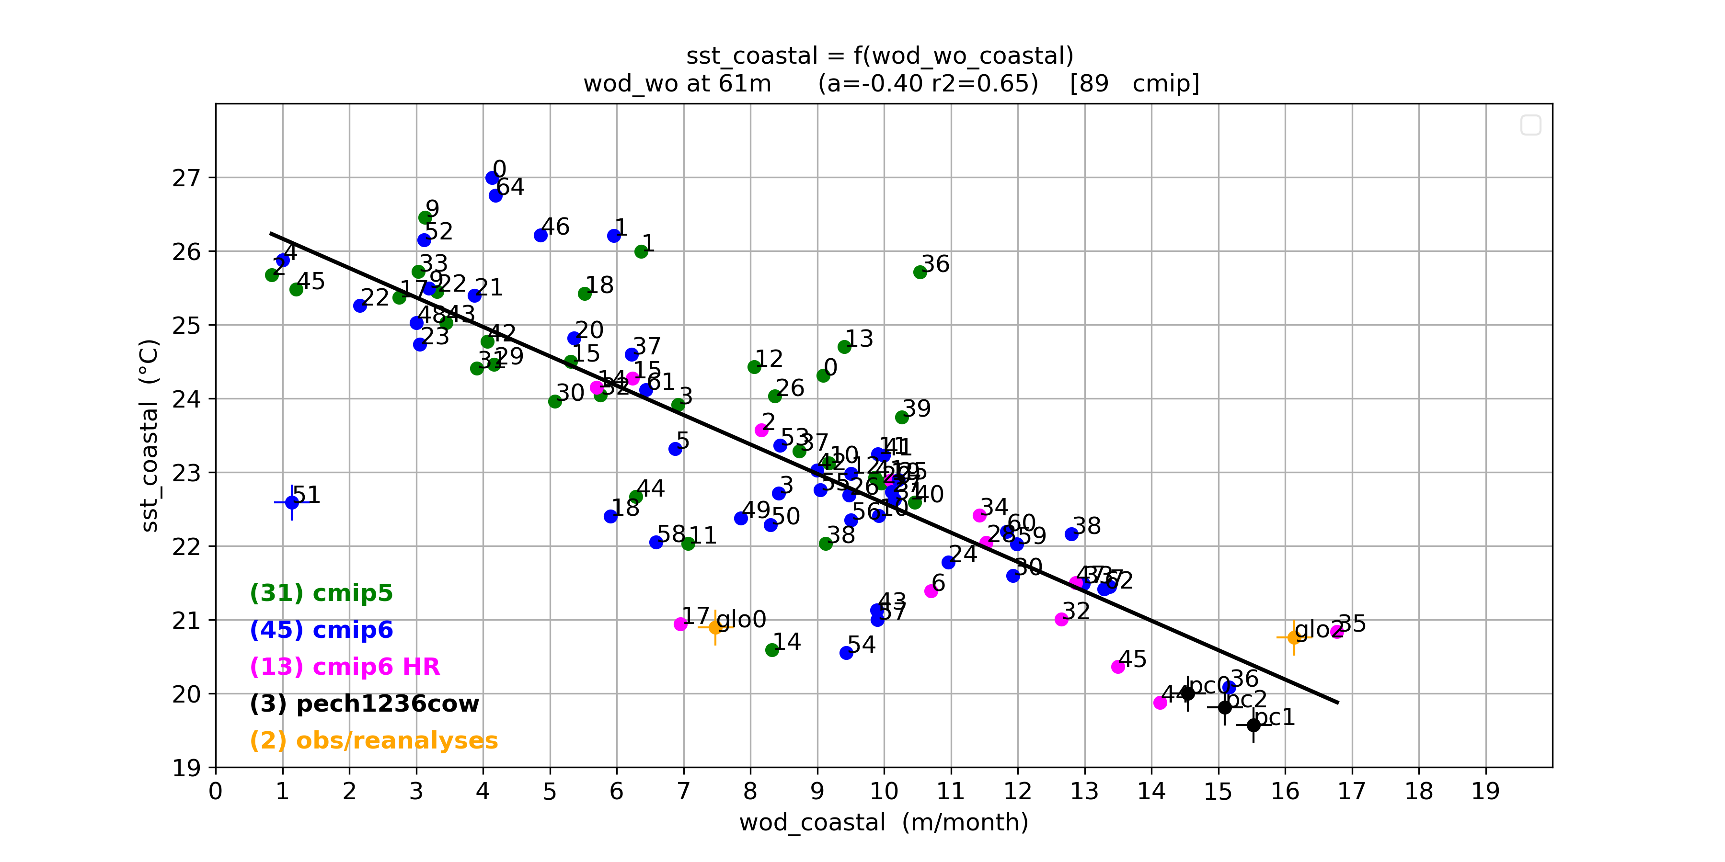
61m
sst coastal = f (wod+wo coastal)

Slide 26
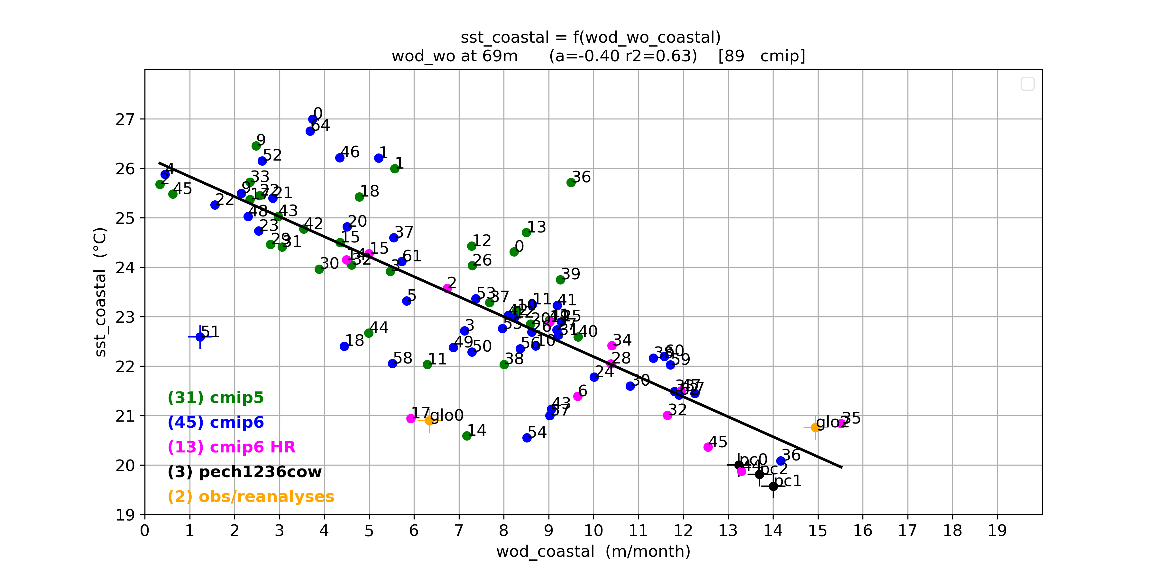
69m
sst coastal = f (wod+wo coastal)

Slide 27
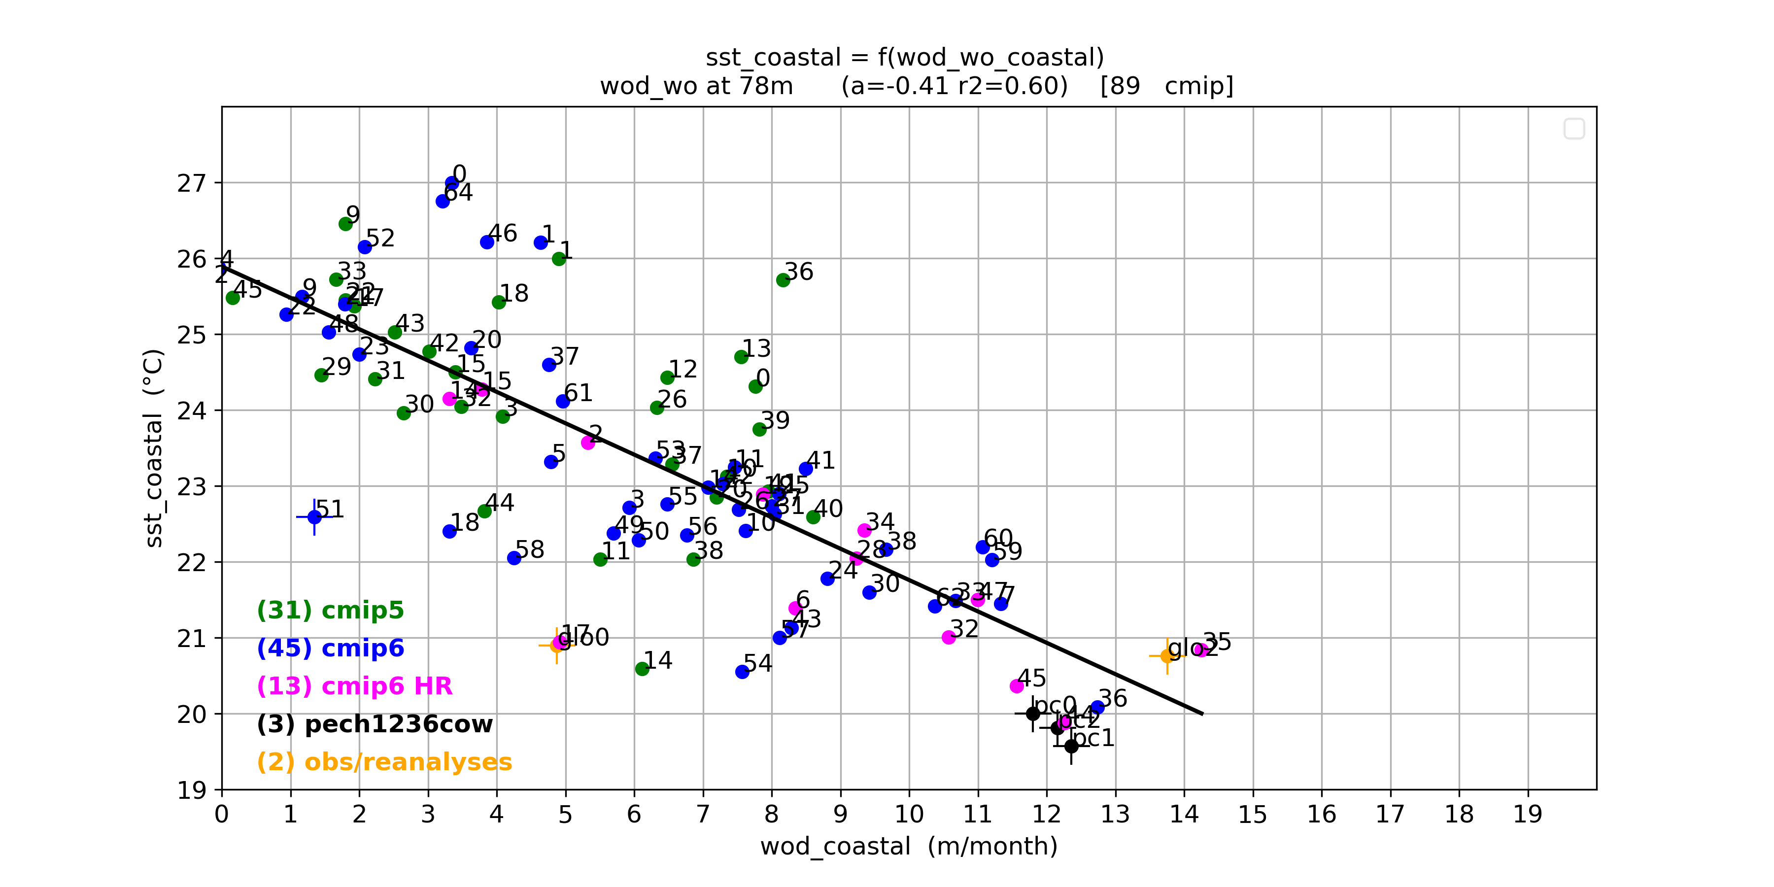
78m
sst coastal = f (wod+wo coastal)

Slide 28
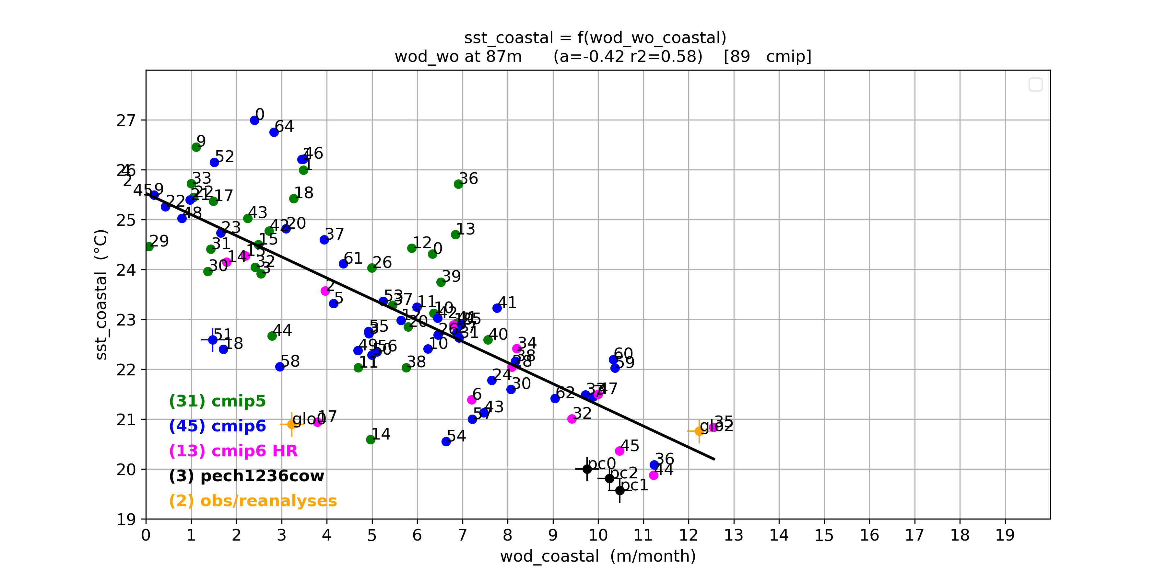
87m
sst coastal = f (wod+wo coastal)

Slide 29
54m
sst coastal = f (wod+wo coastal)

Slide 30
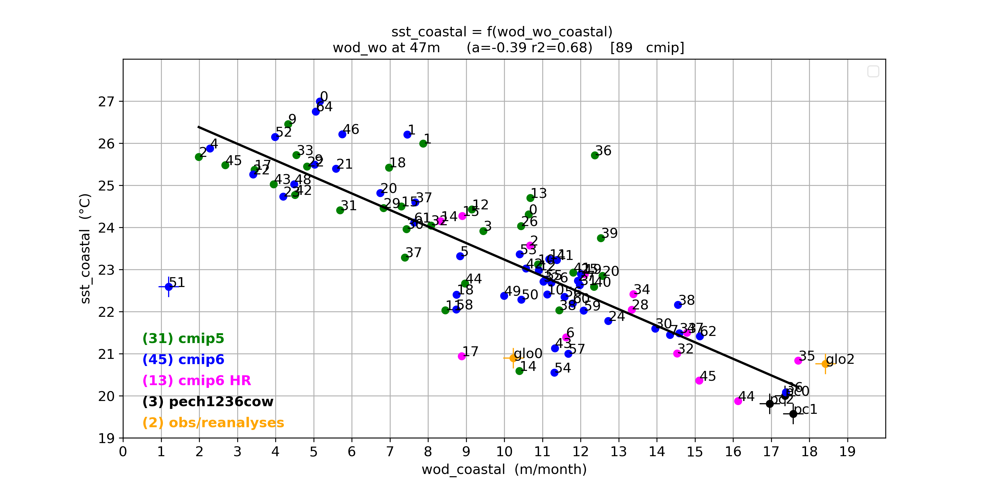
47m
sst coastal = f (wod+wo coastal)

Slide 31
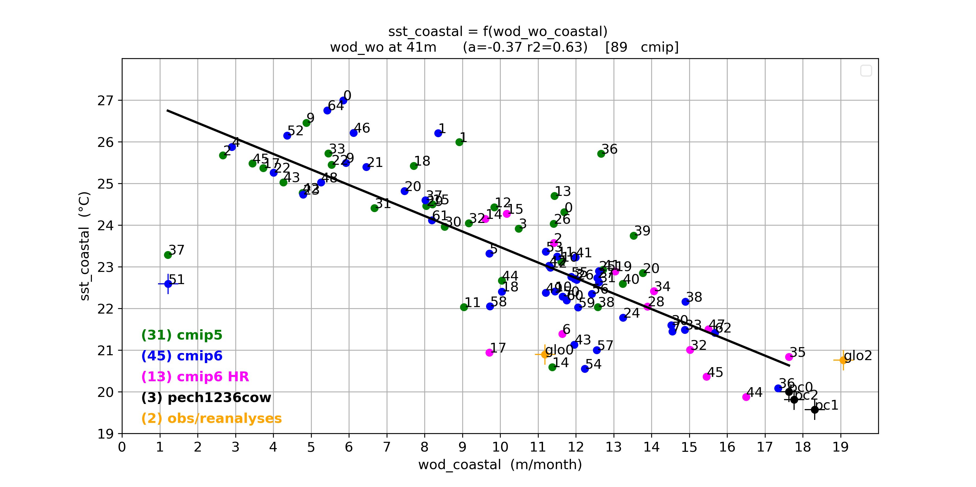
41m
sst coastal = f (wod+wo coastal)

Slide 32
54m
sst coastal = f (wod+wo coastal)

Slide 33
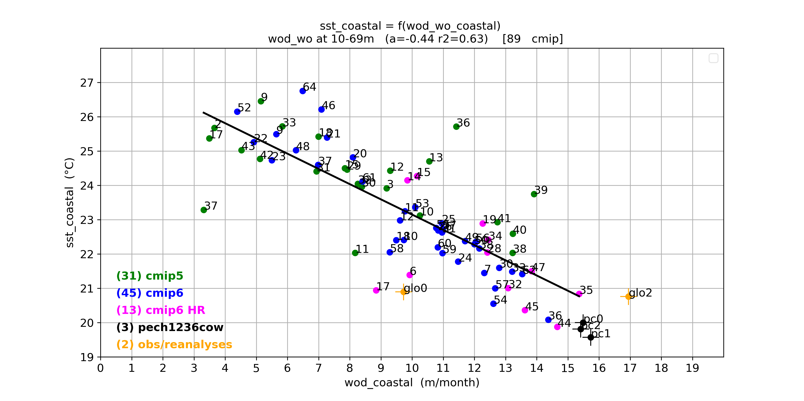
10-69m
sst coastal = f (wod+wo coastal)

Slide 34
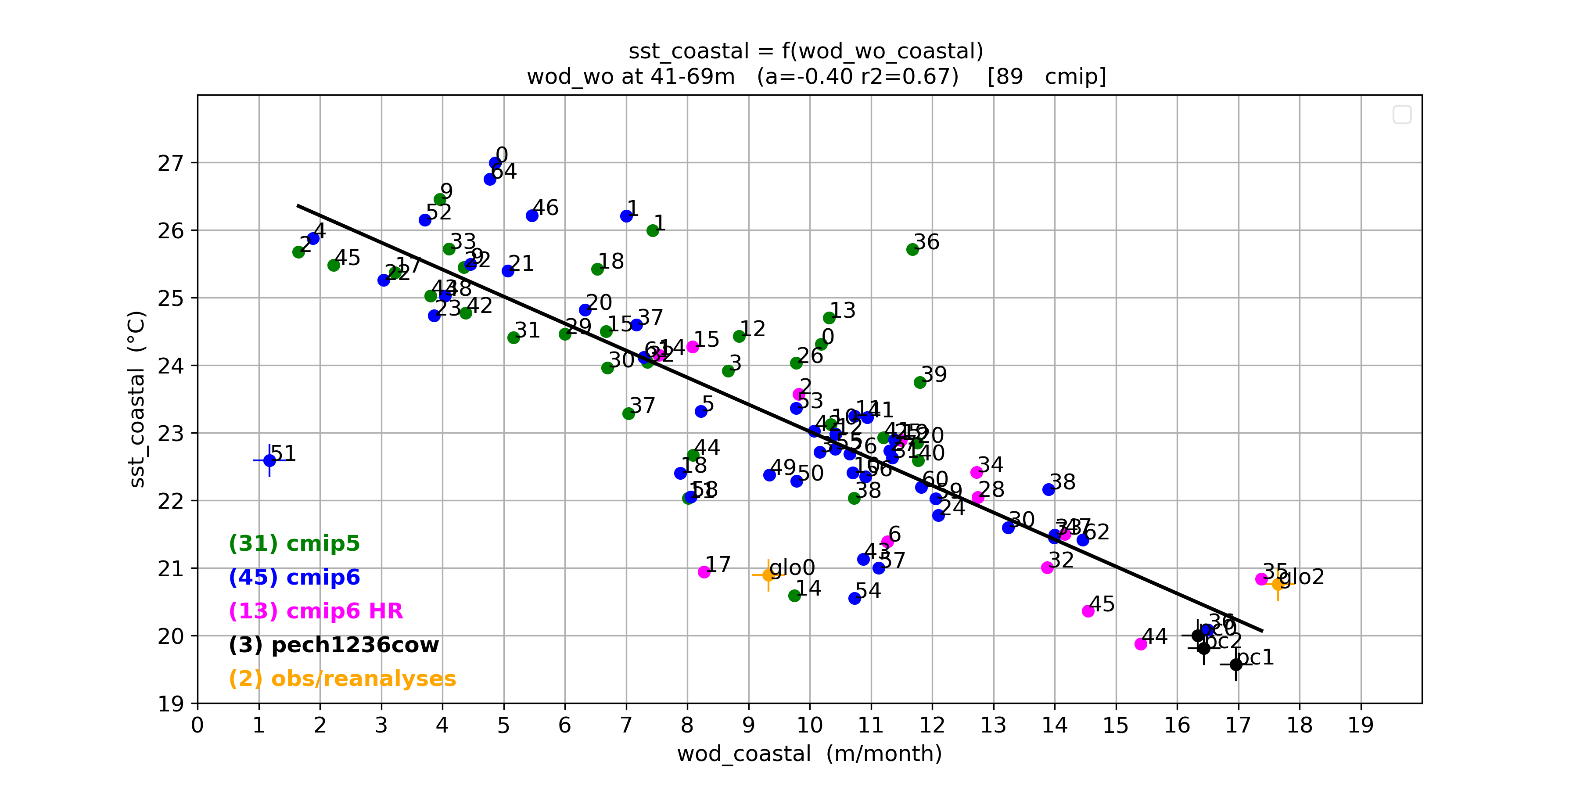
41-69m
sst coastal = f (wod+wo coastal)

Slide 35

47-69m
sst coastal = f (wod+wo coastal)

Slide 36

54-61m
sst coastal = f (wod+wo coastal)

Slide 37

54-69m
sst coastal = f (wod+wo coastal)

Slide 38

61-69m
sst coastal = f (wod+wo coastal)

Slide 39
sst- T_31-108m =f(wo)

Slide 40
54m
sst coastal = f (wod+wo coastal)

Slide 41
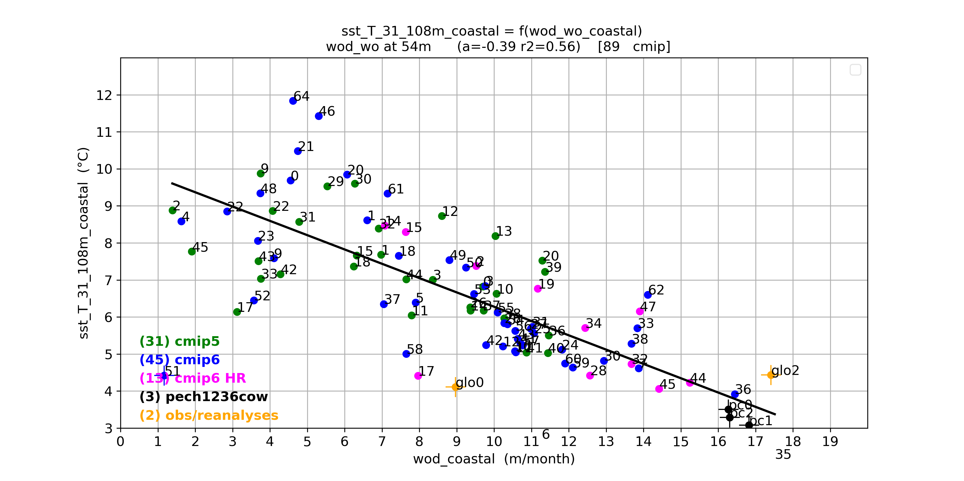
54m
sst – T_31-108m coastal = f (wod+wo coastal)

Slide 42
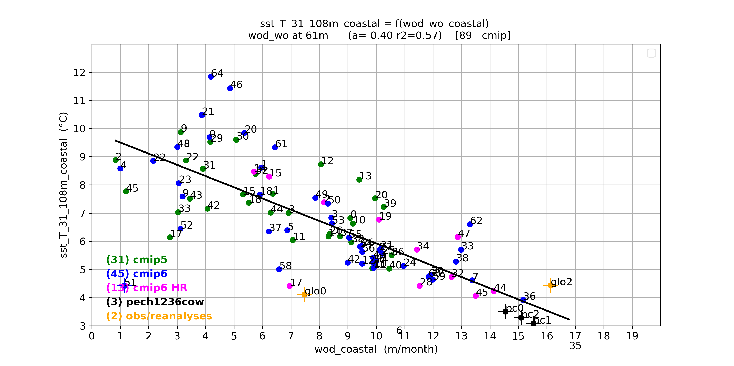
61m
sst – T_31-108m coastal = f (wod+wo coastal)

Slide 43
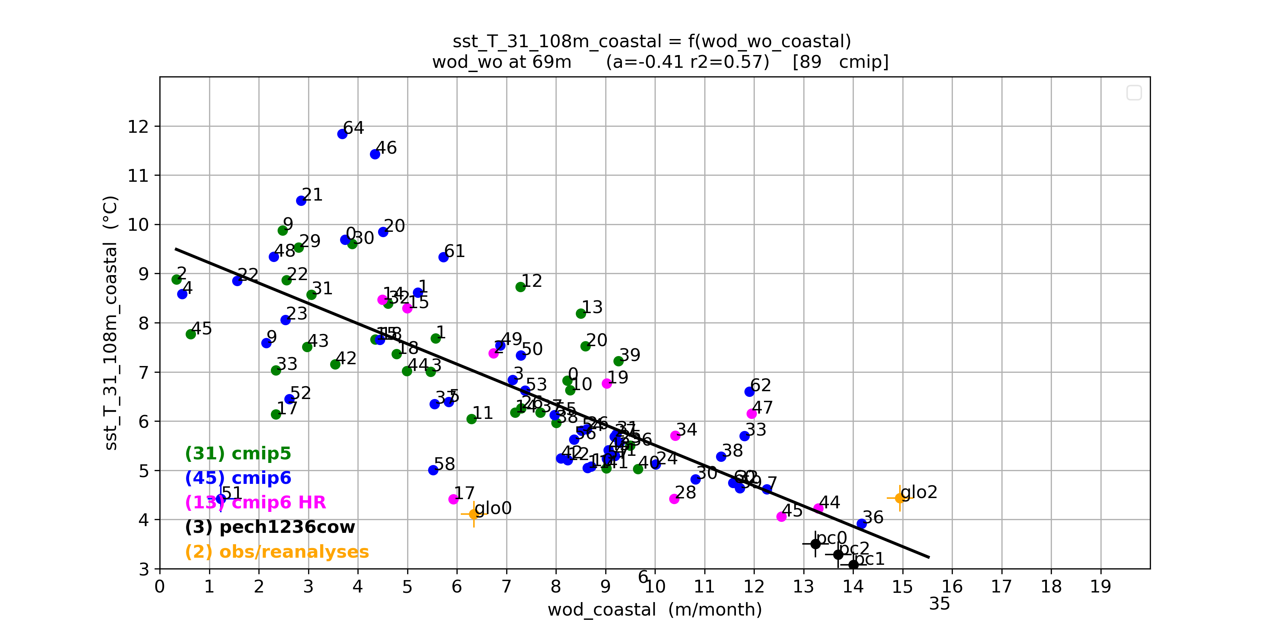
69m
sst – T_31-108m coastal = f (wod+wo coastal)

Slide 44
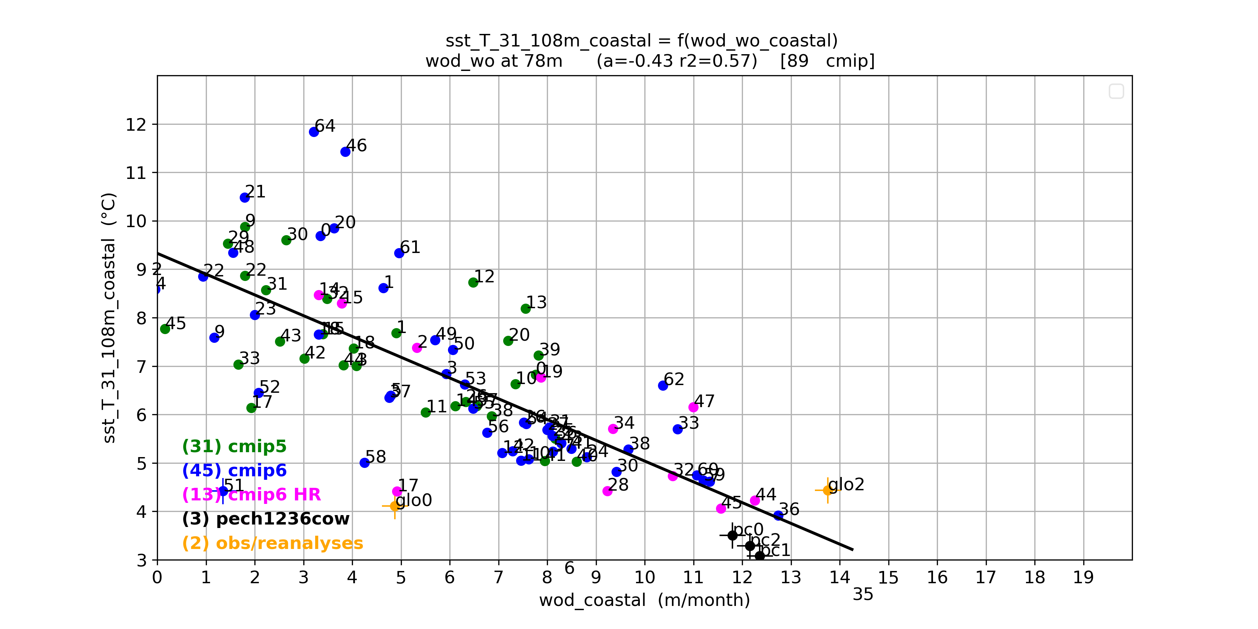
78m
sst – T_31-108m coastal = f (wod+wo coastal)

Slide 45
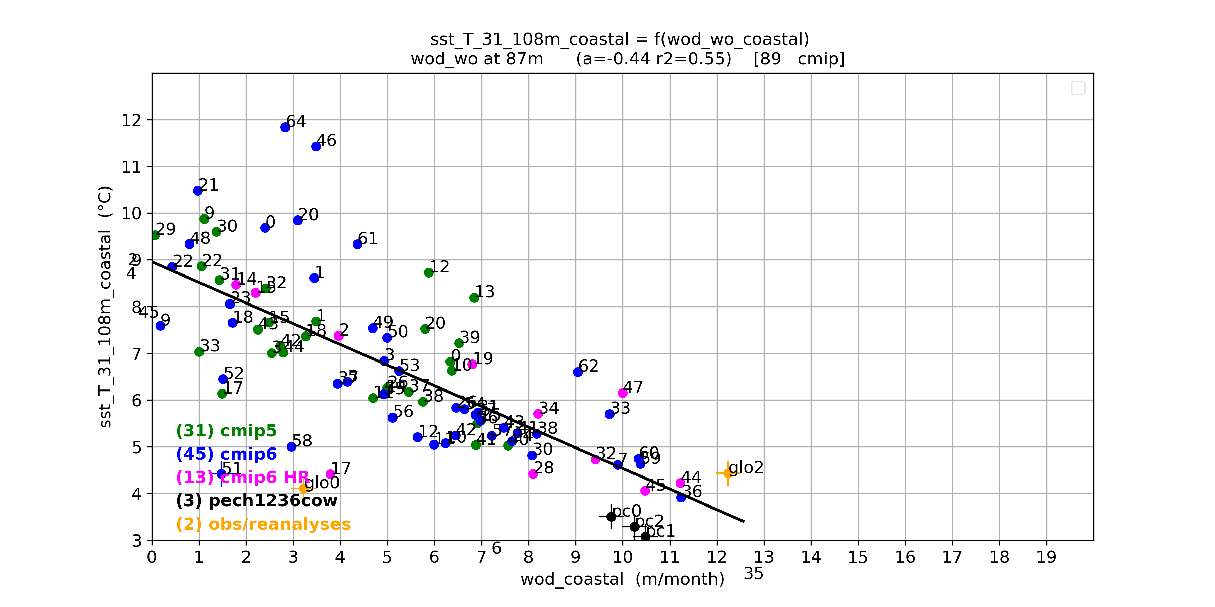
87m
sst – T_31-108m coastal = f (wod+wo coastal)

Slide 46
54m
sst – T_31-108m coastal = f (wod+wo coastal)

Slide 47
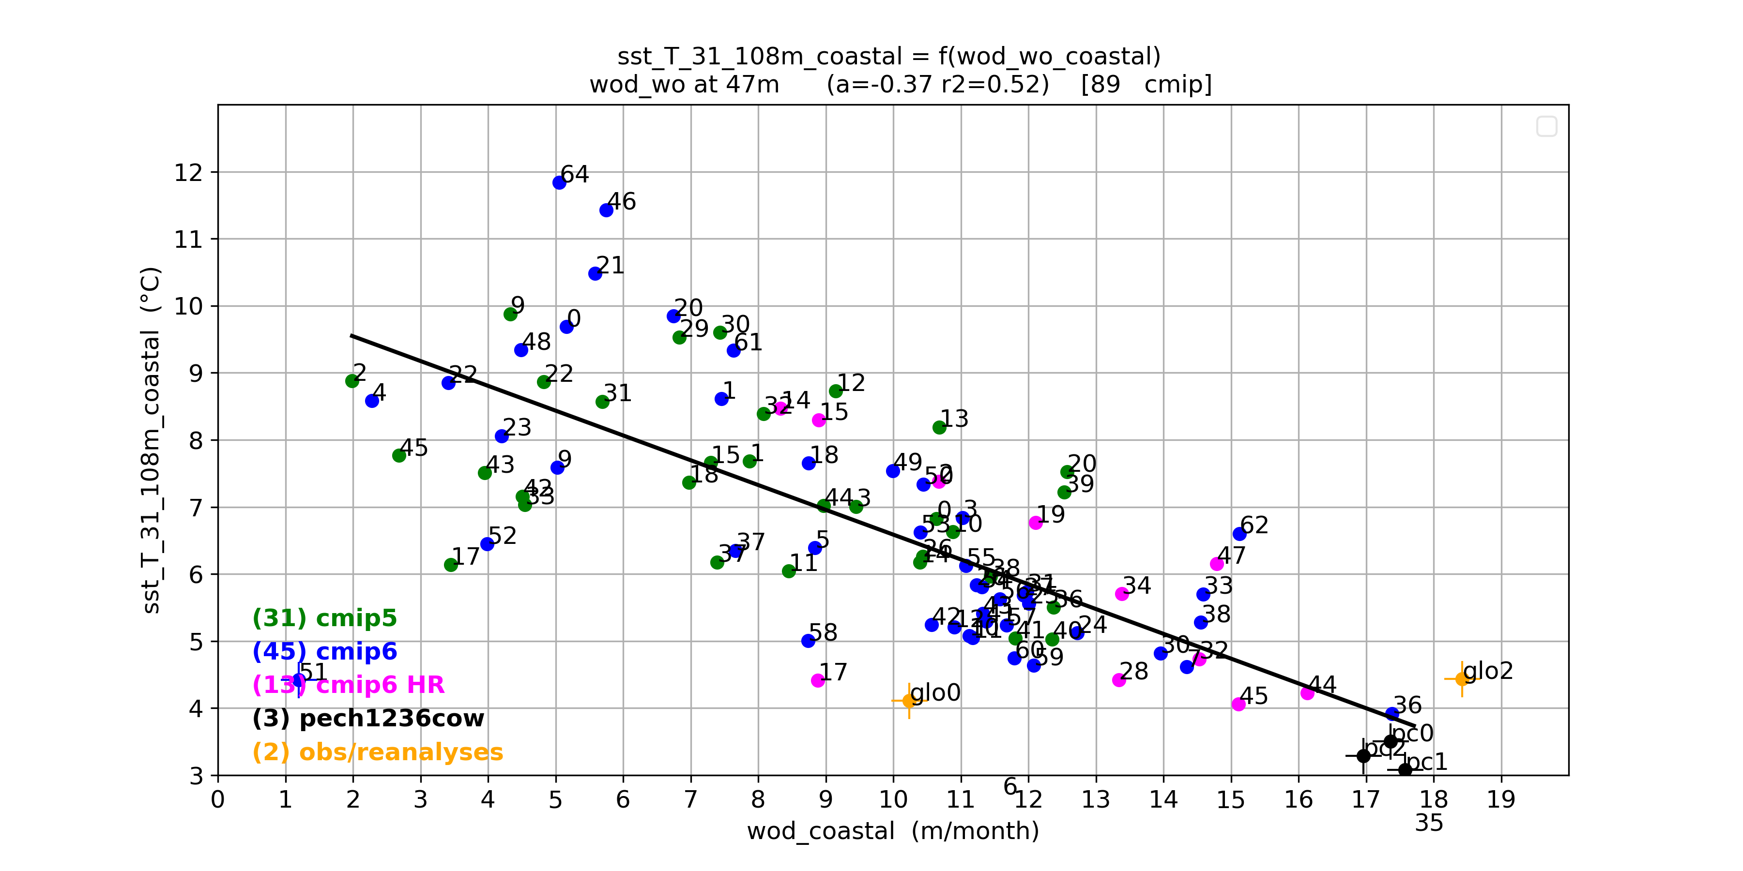
47m
sst – T_31-108m coastal = f (wod+wo coastal)

Slide 48
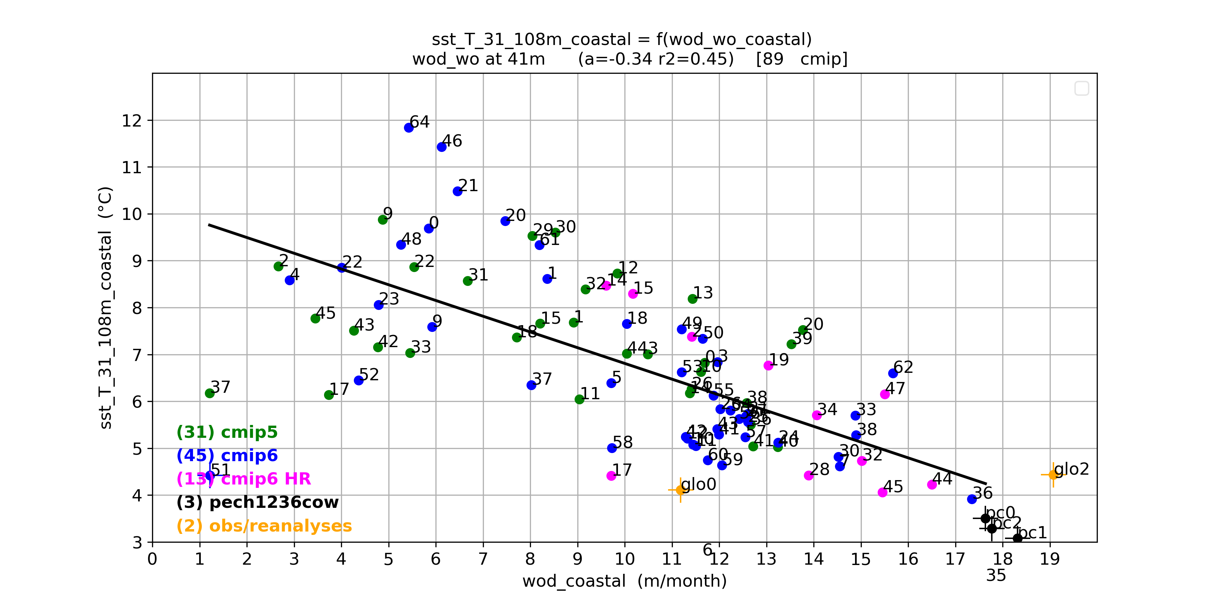
41m
sst – T_31-108m coastal = f (wod+wo coastal)

Slide 49
sst = f(T_sub)
On avait jamais fait de variation directement pour sst=f(T_sub)

Slide 50
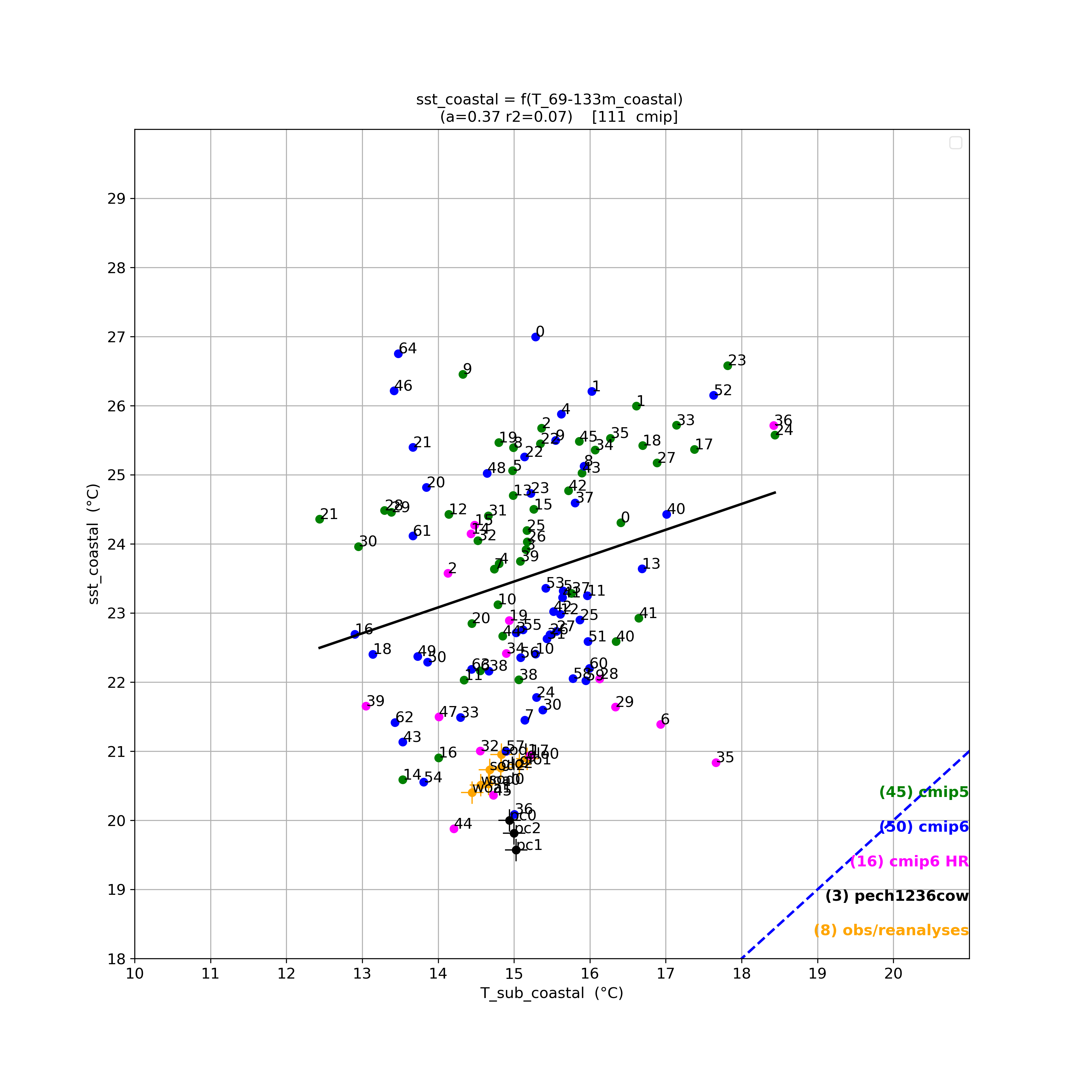
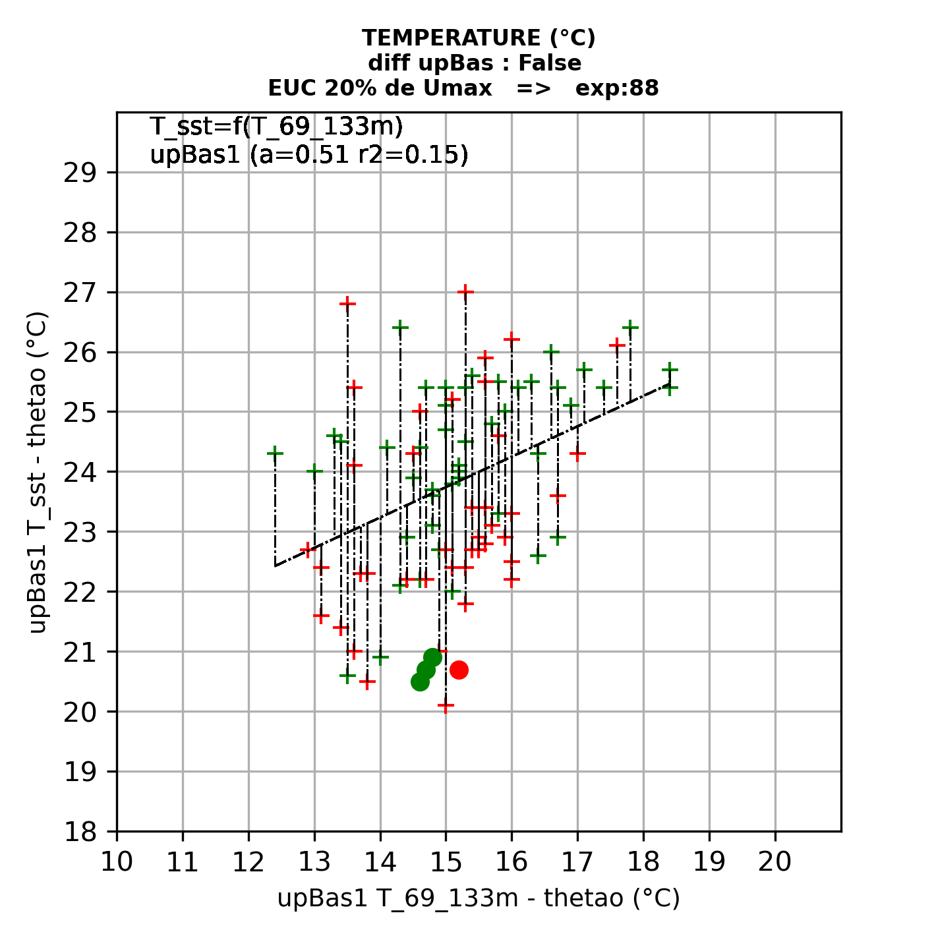
69-133m
sst coastal = f (T_sub_coastal)
Surface = f(subsurface)

Slide 51
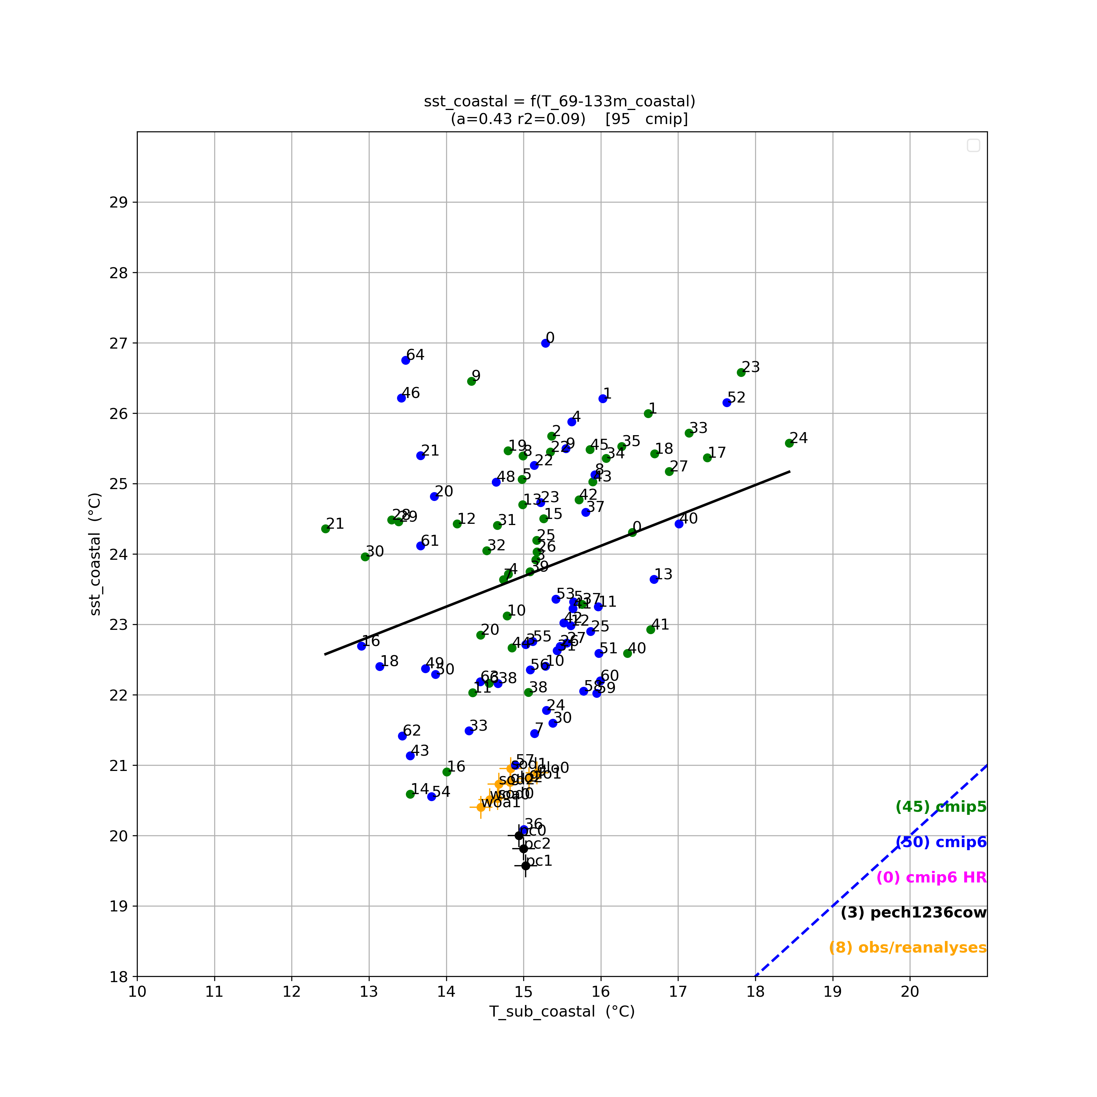
69-133m
sst coastal = f (T_sub_coastal)
Without HR
Pente et corrélation reste moins forte qu’avant mais parce qu’il y a des cmip6 en plus
Surface = f(subsurface)

Slide 52
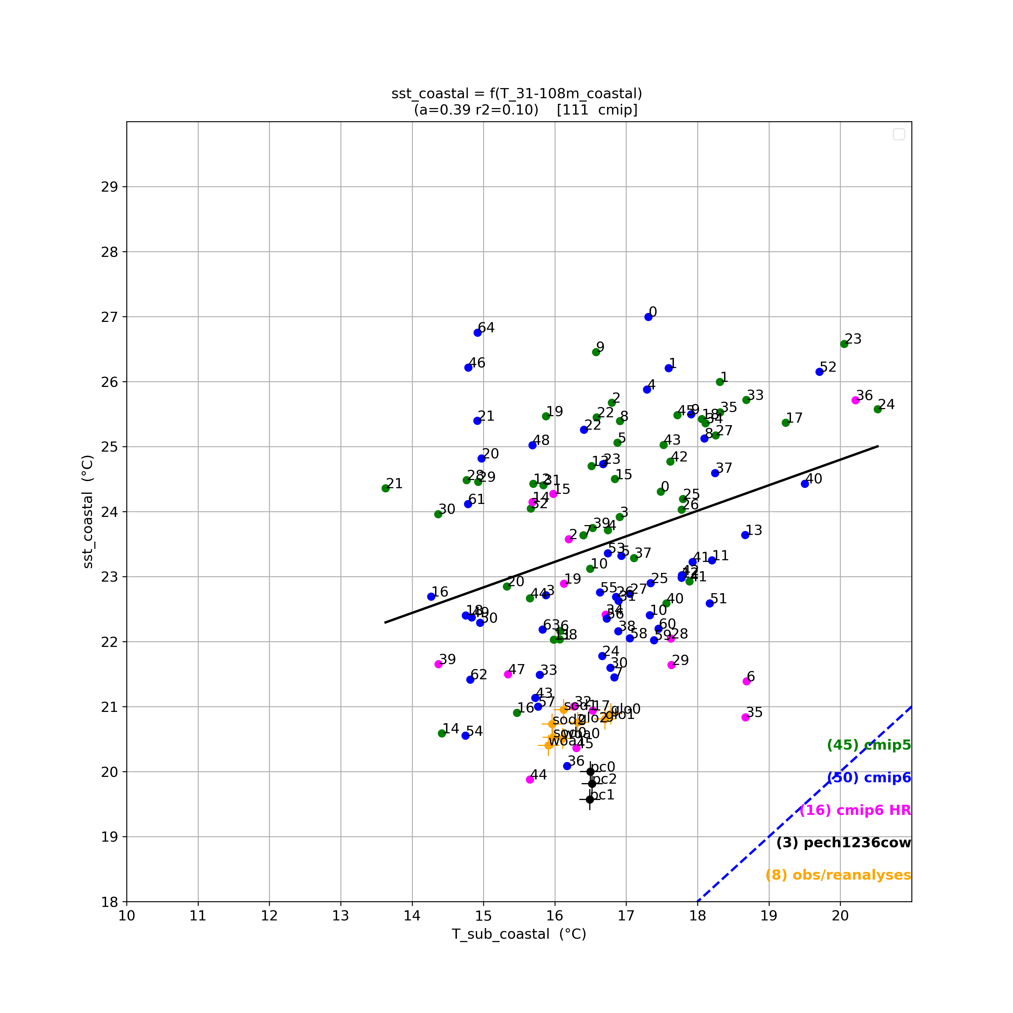
31-108m
sst coastal = f (T_sub_coastal)

Slide 53
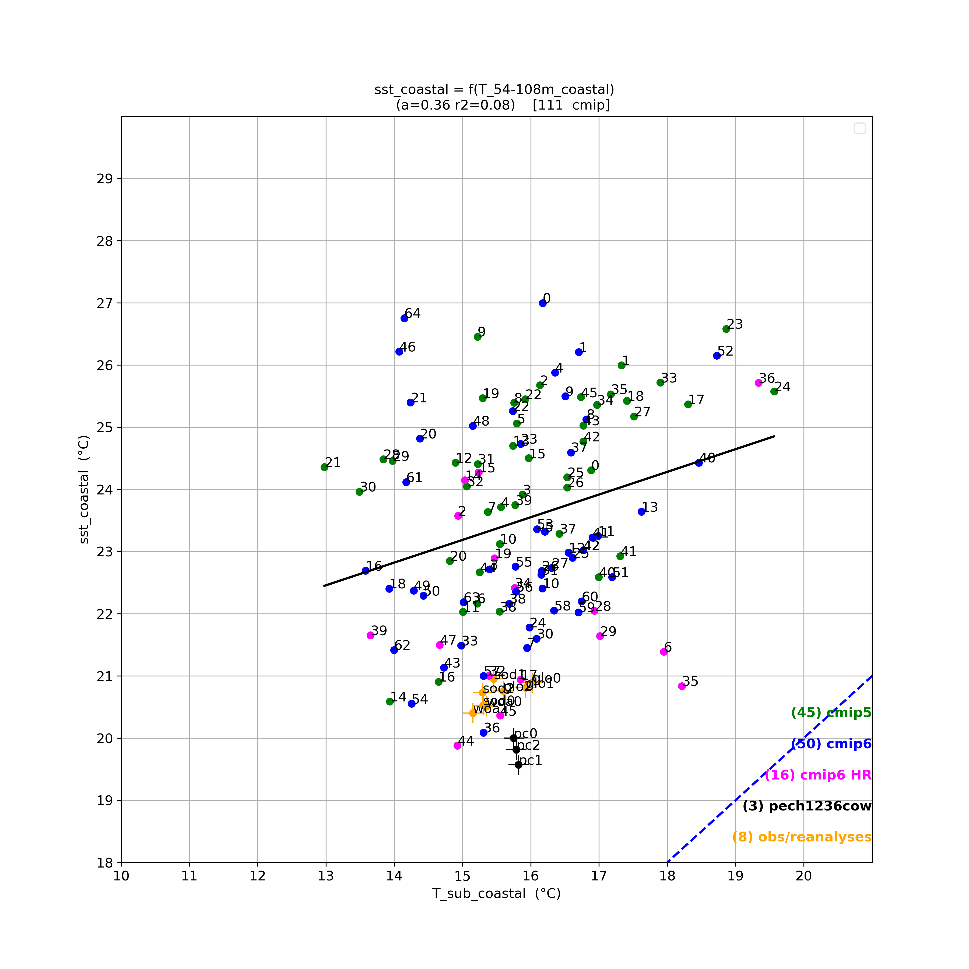
54-108m
sst coastal = f (T_sub_coastal)

Slide 54
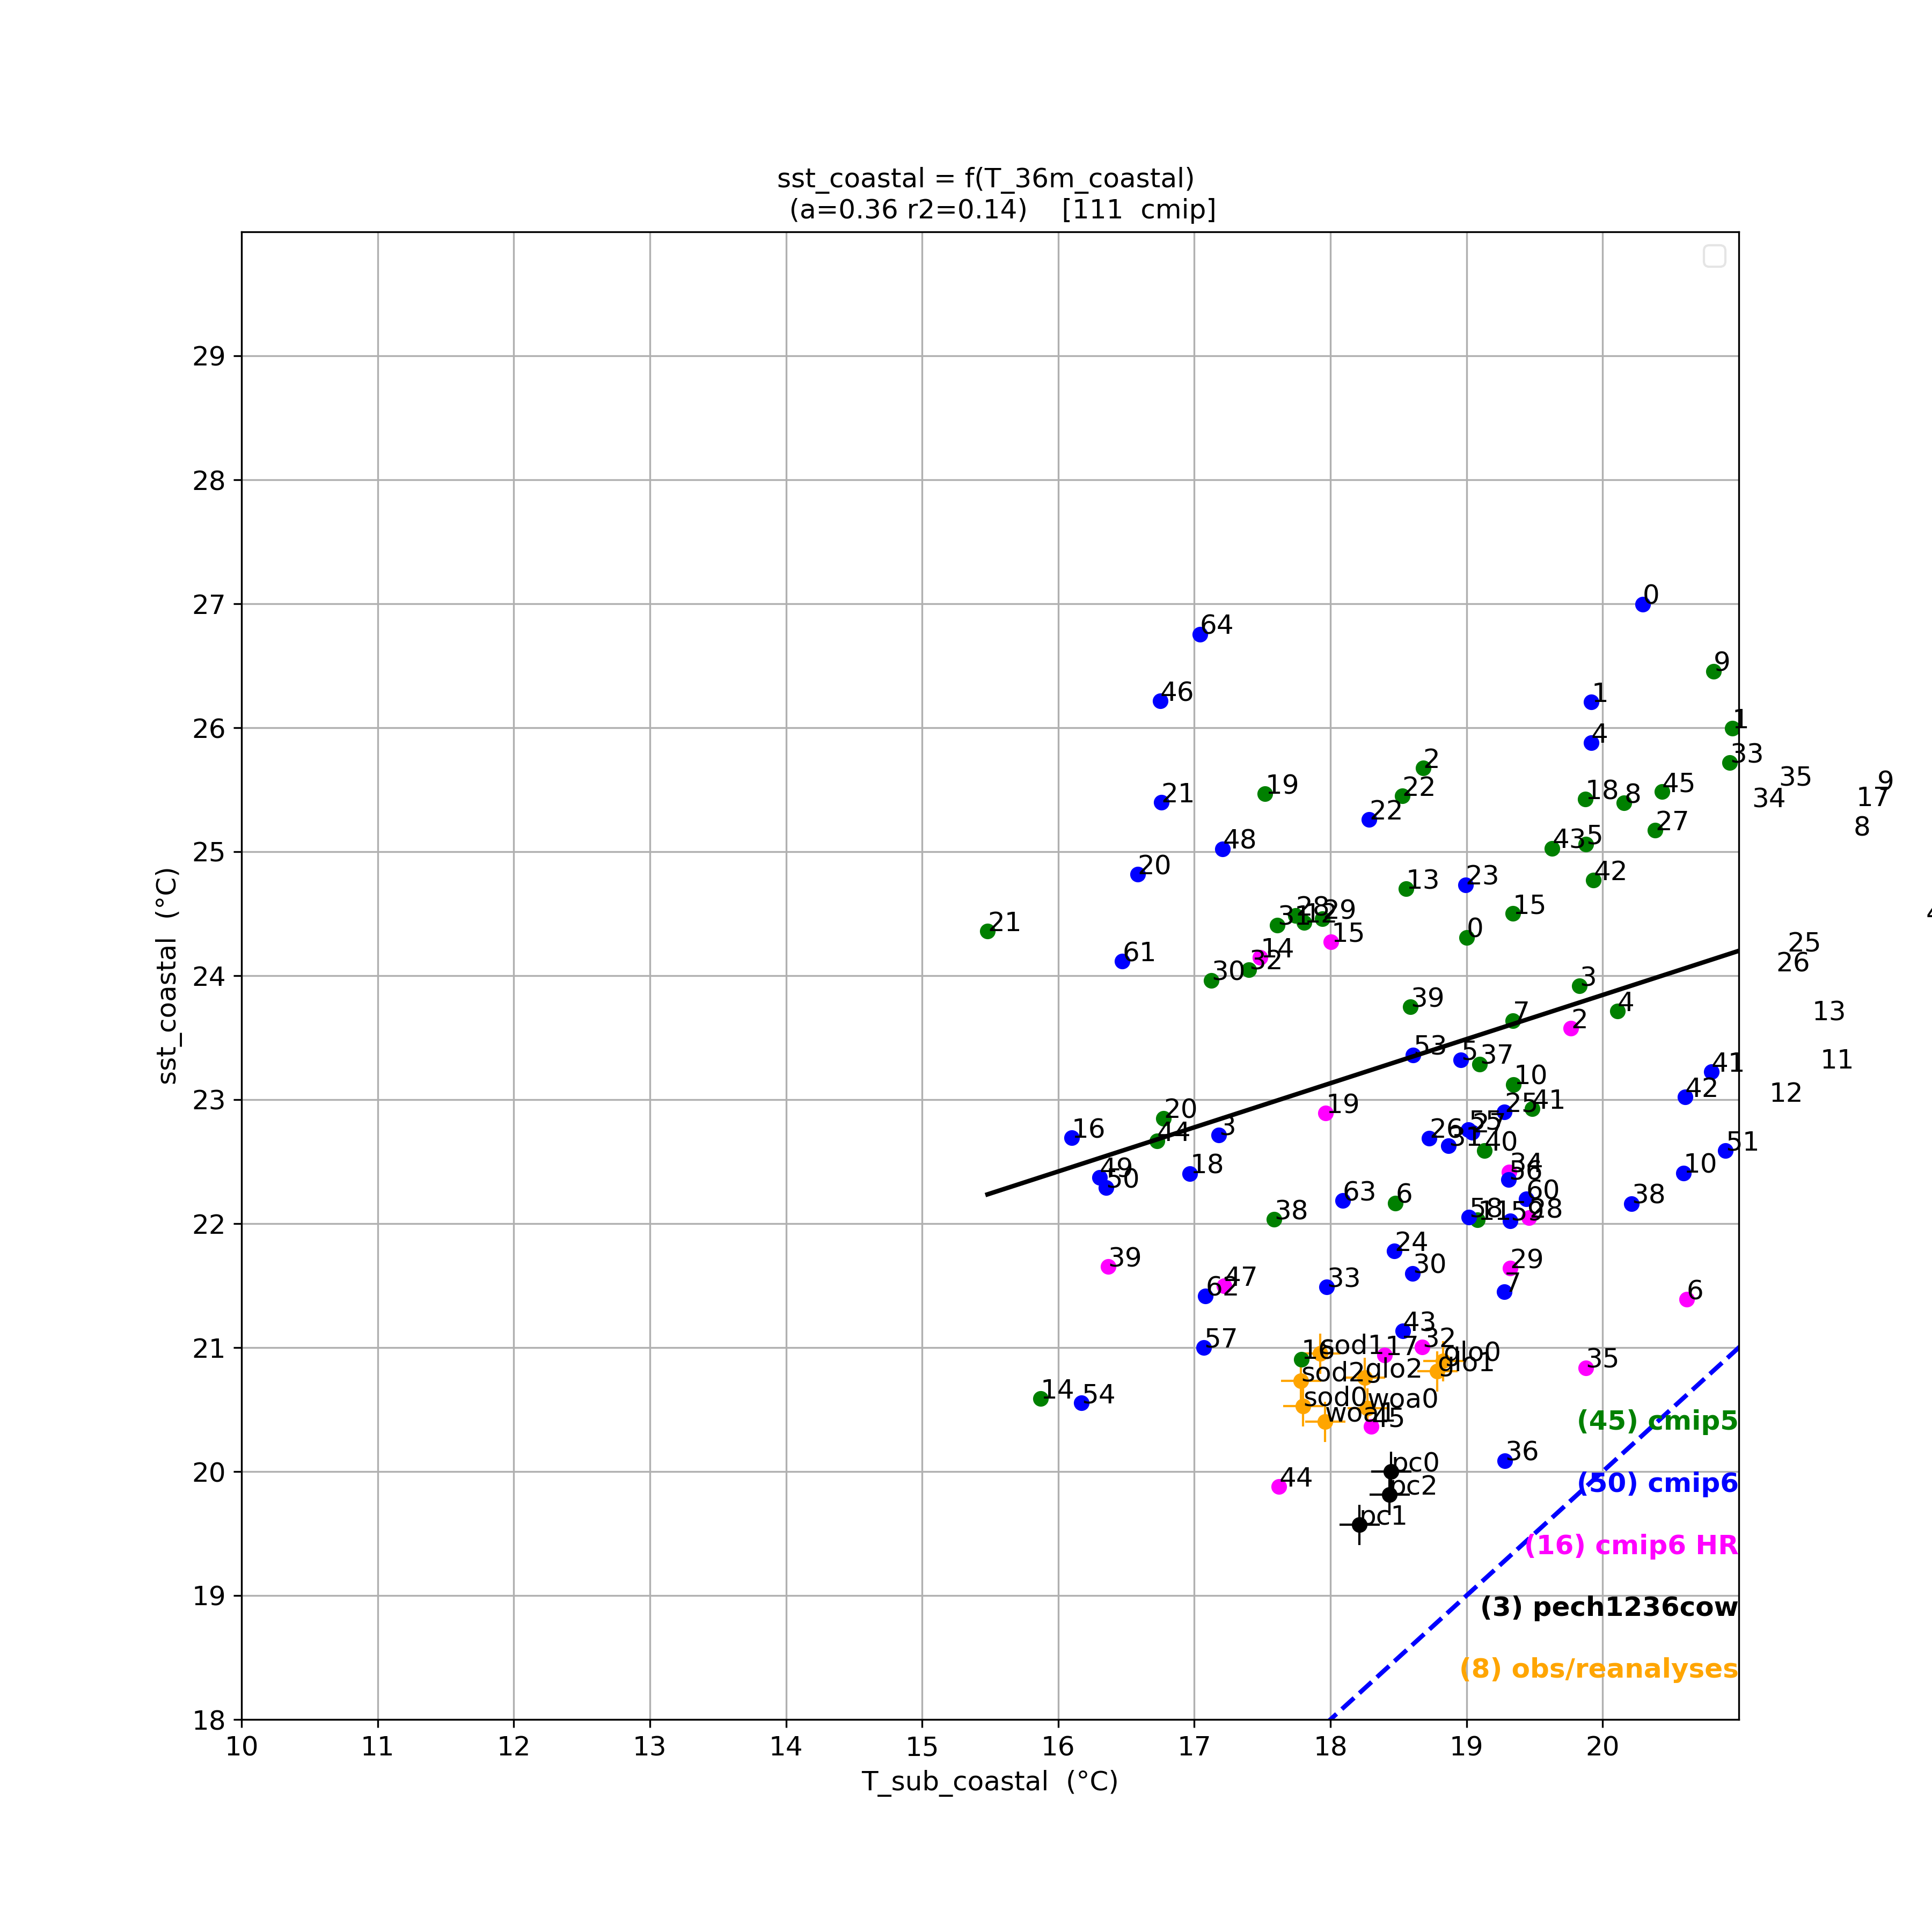
36m
sst coastal = f (T_sub_coastal)

Slide 55
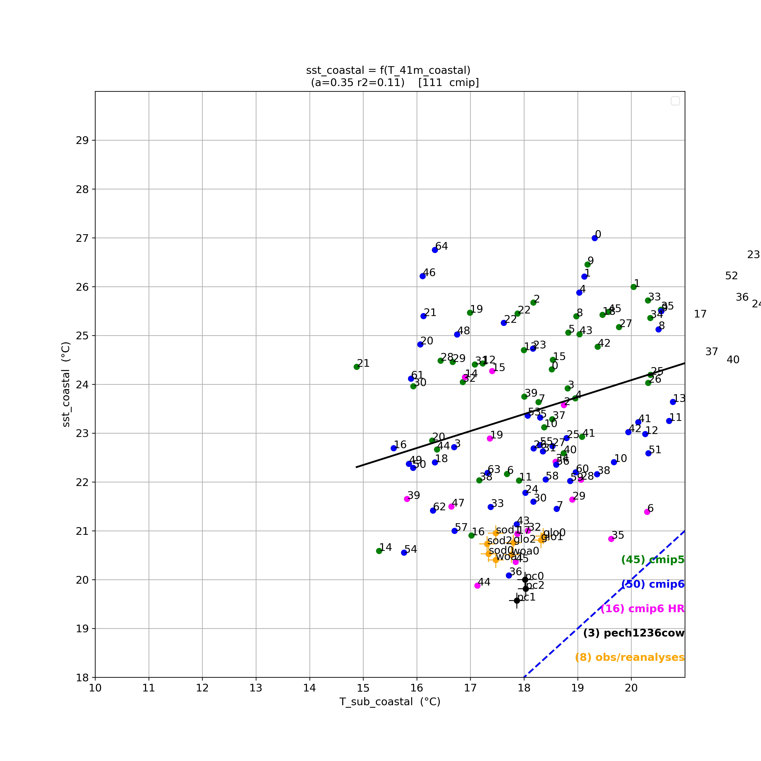
41m
sst coastal = f (T_sub_coastal)

Slide 56
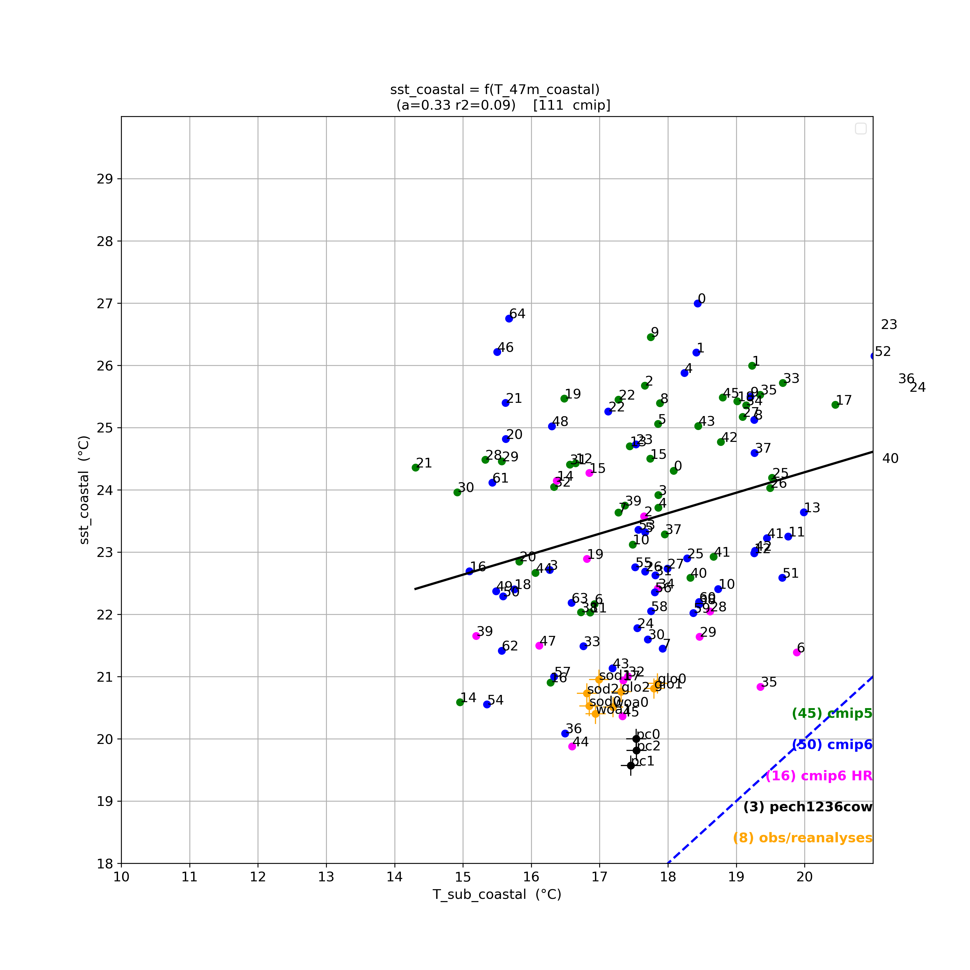
47m
sst coastal = f (T_sub_coastal)

Slide 57
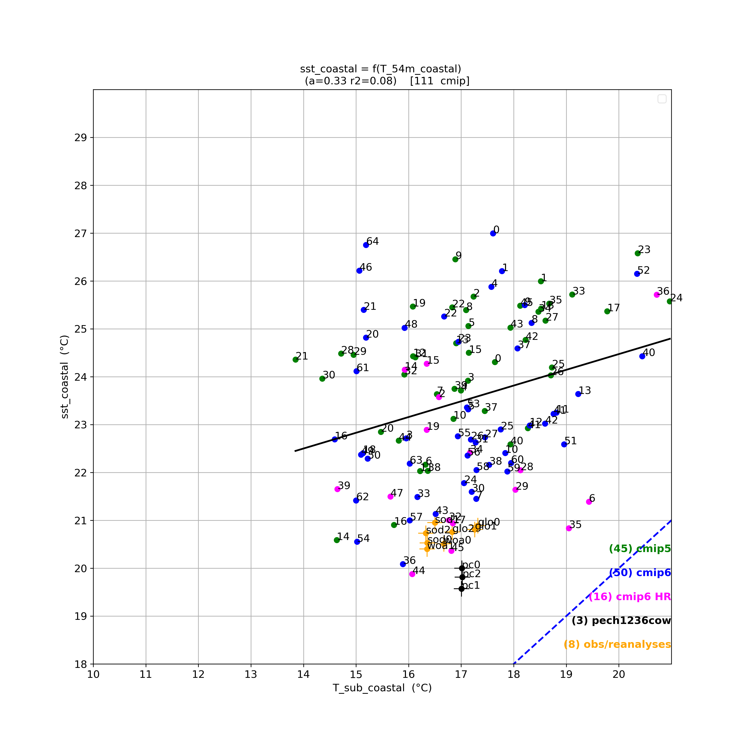
54m
sst coastal = f (T_sub_coastal)

Slide 58

61m
sst coastal = f (T_sub_coastal)

Slide 59
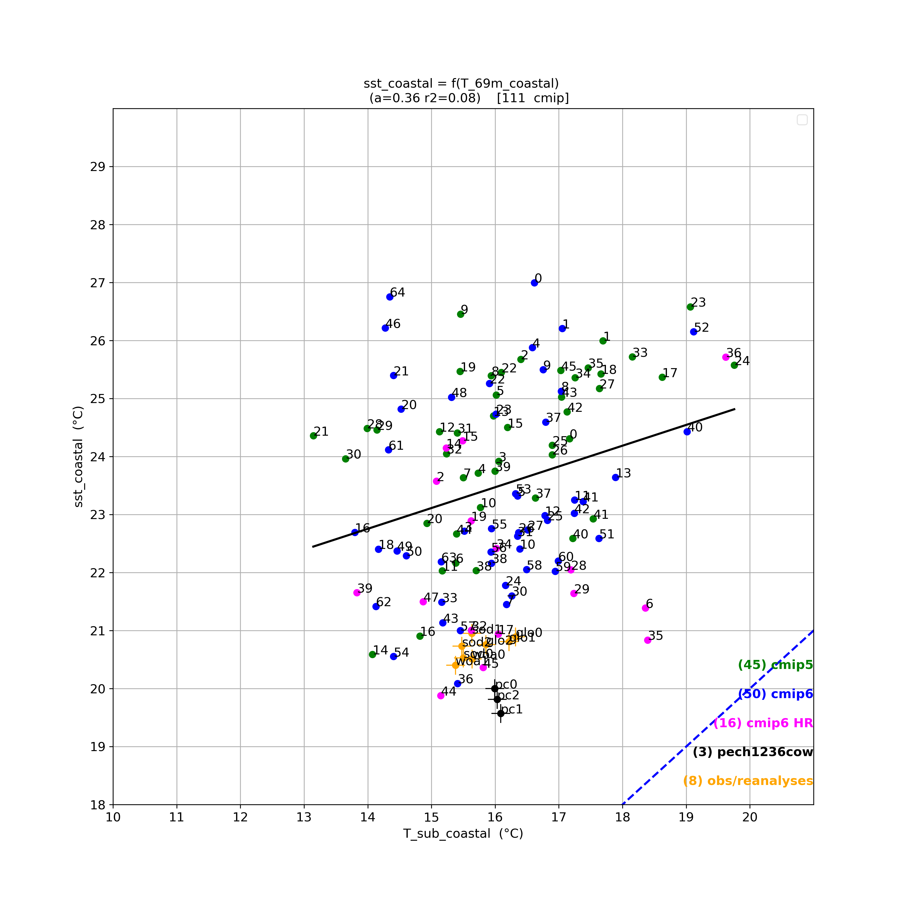
69m
sst coastal = f (T_sub_coastal)

Slide 60
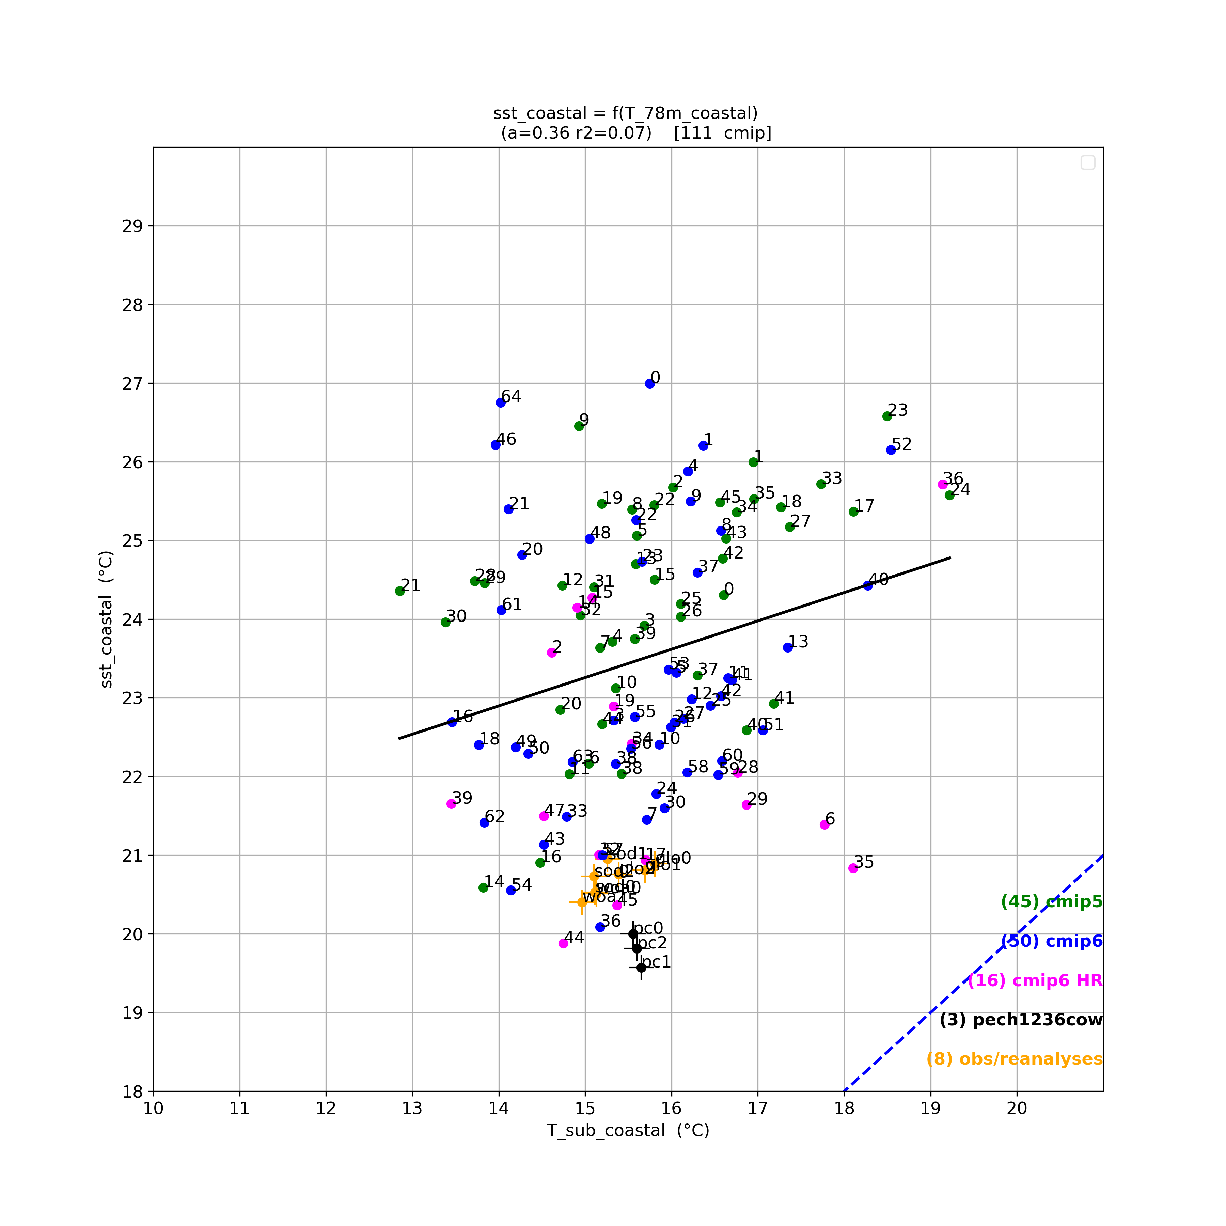
78m
sst coastal = f (T_sub_coastal)

Slide 61
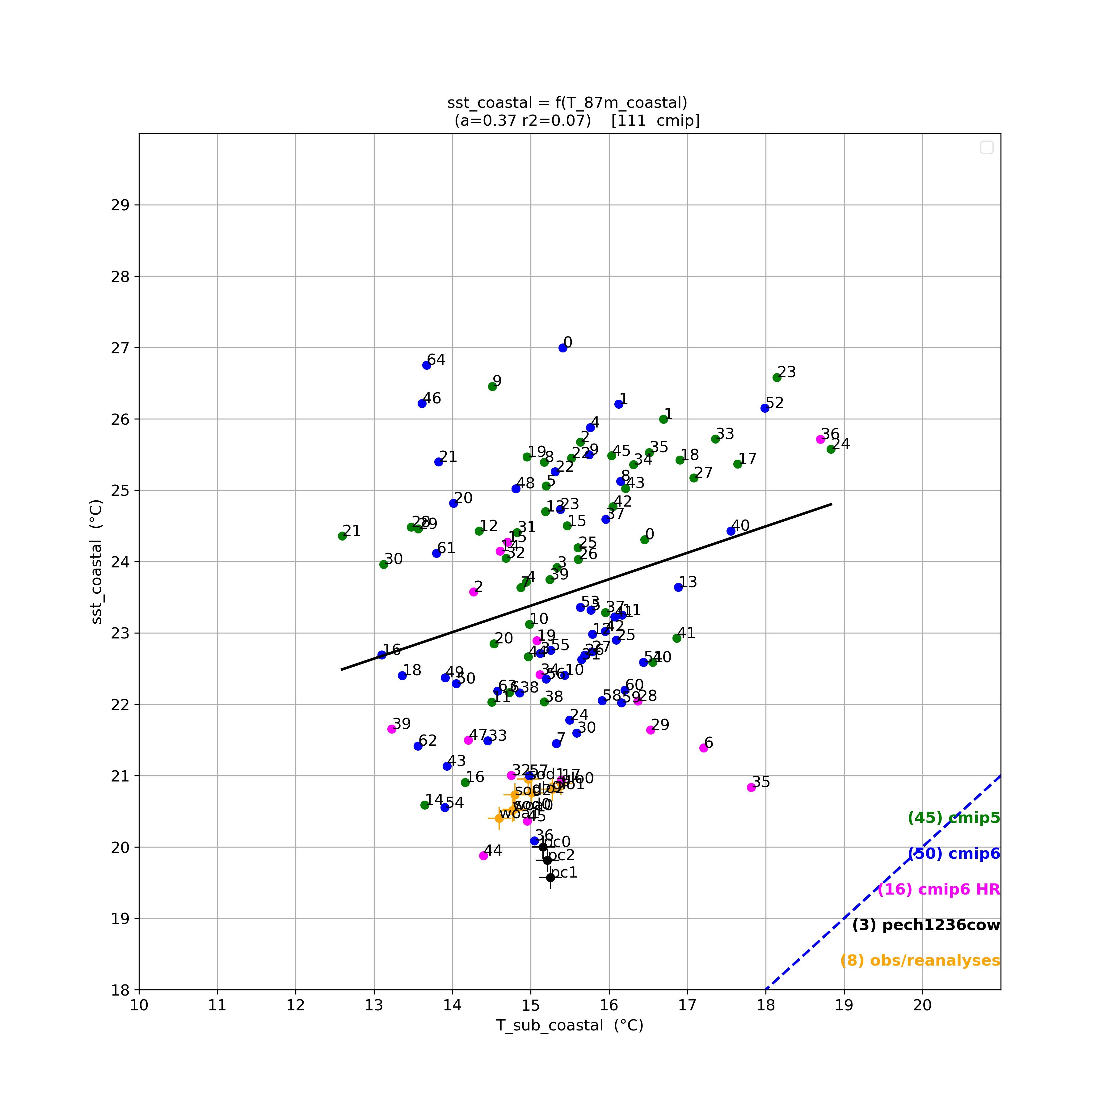
87m
sst coastal = f (T_sub_coastal)

Slide 62
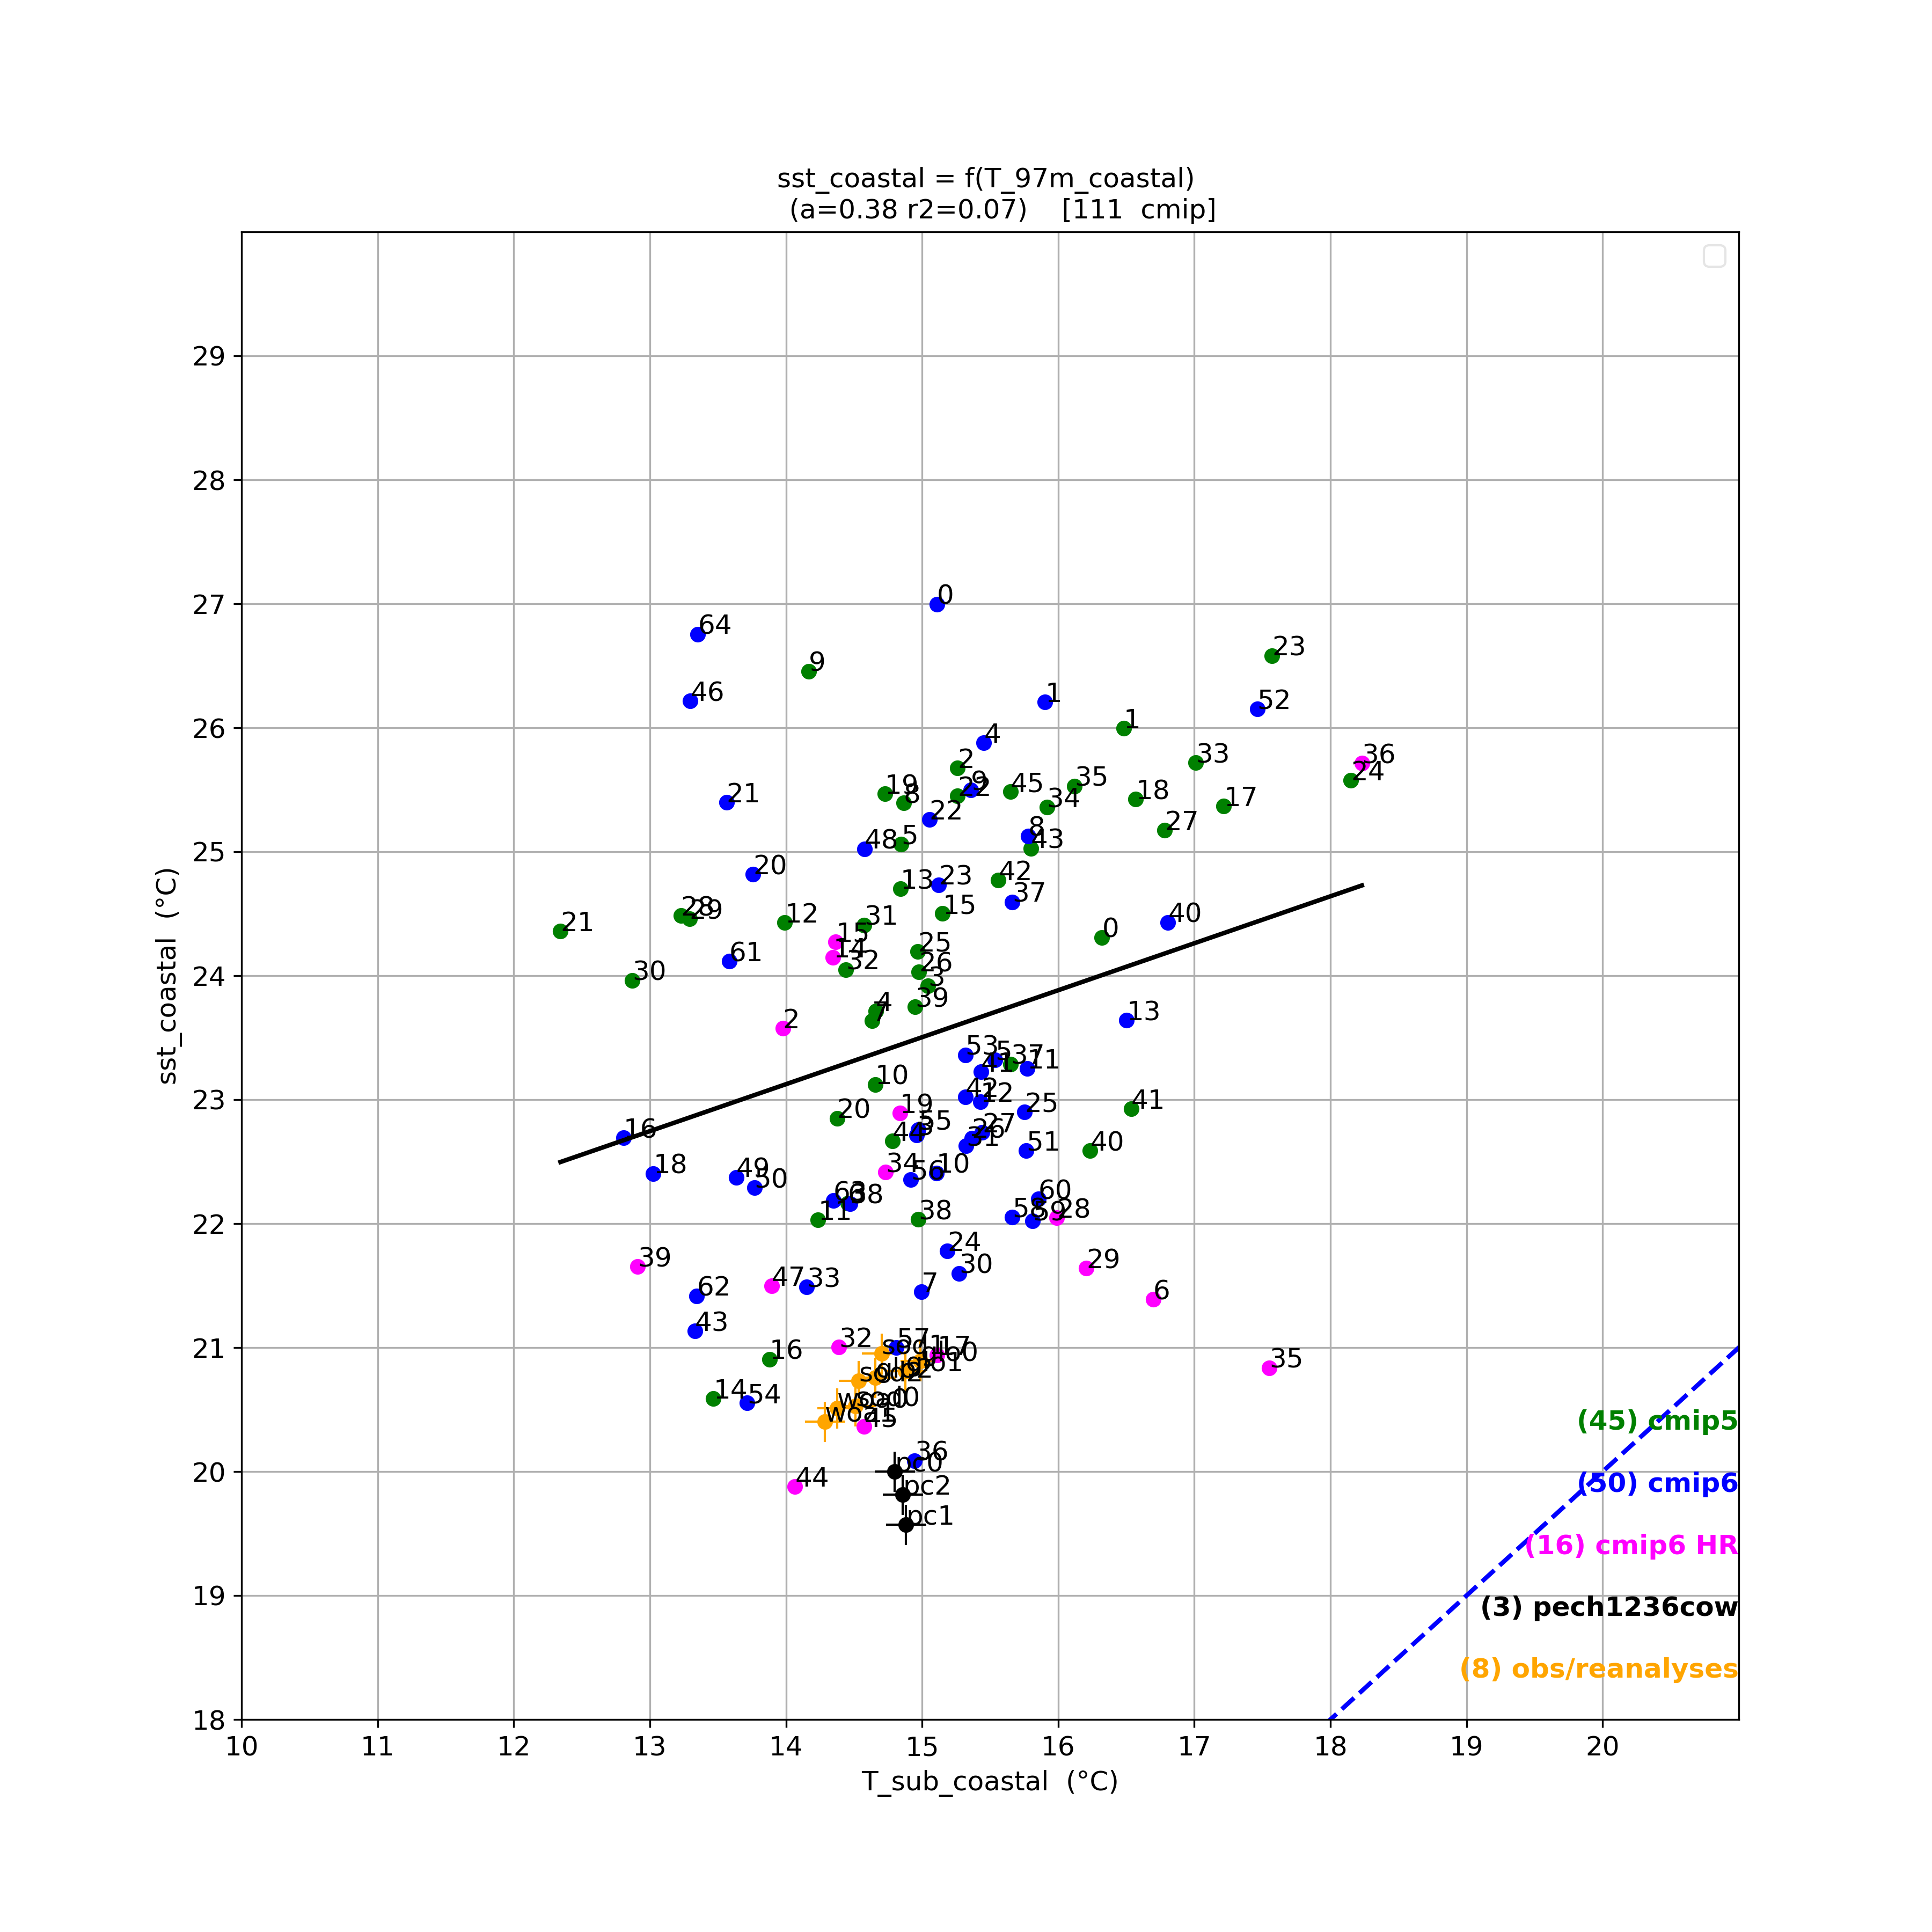
97m
sst coastal = f (T_sub_coastal)

Slide 63
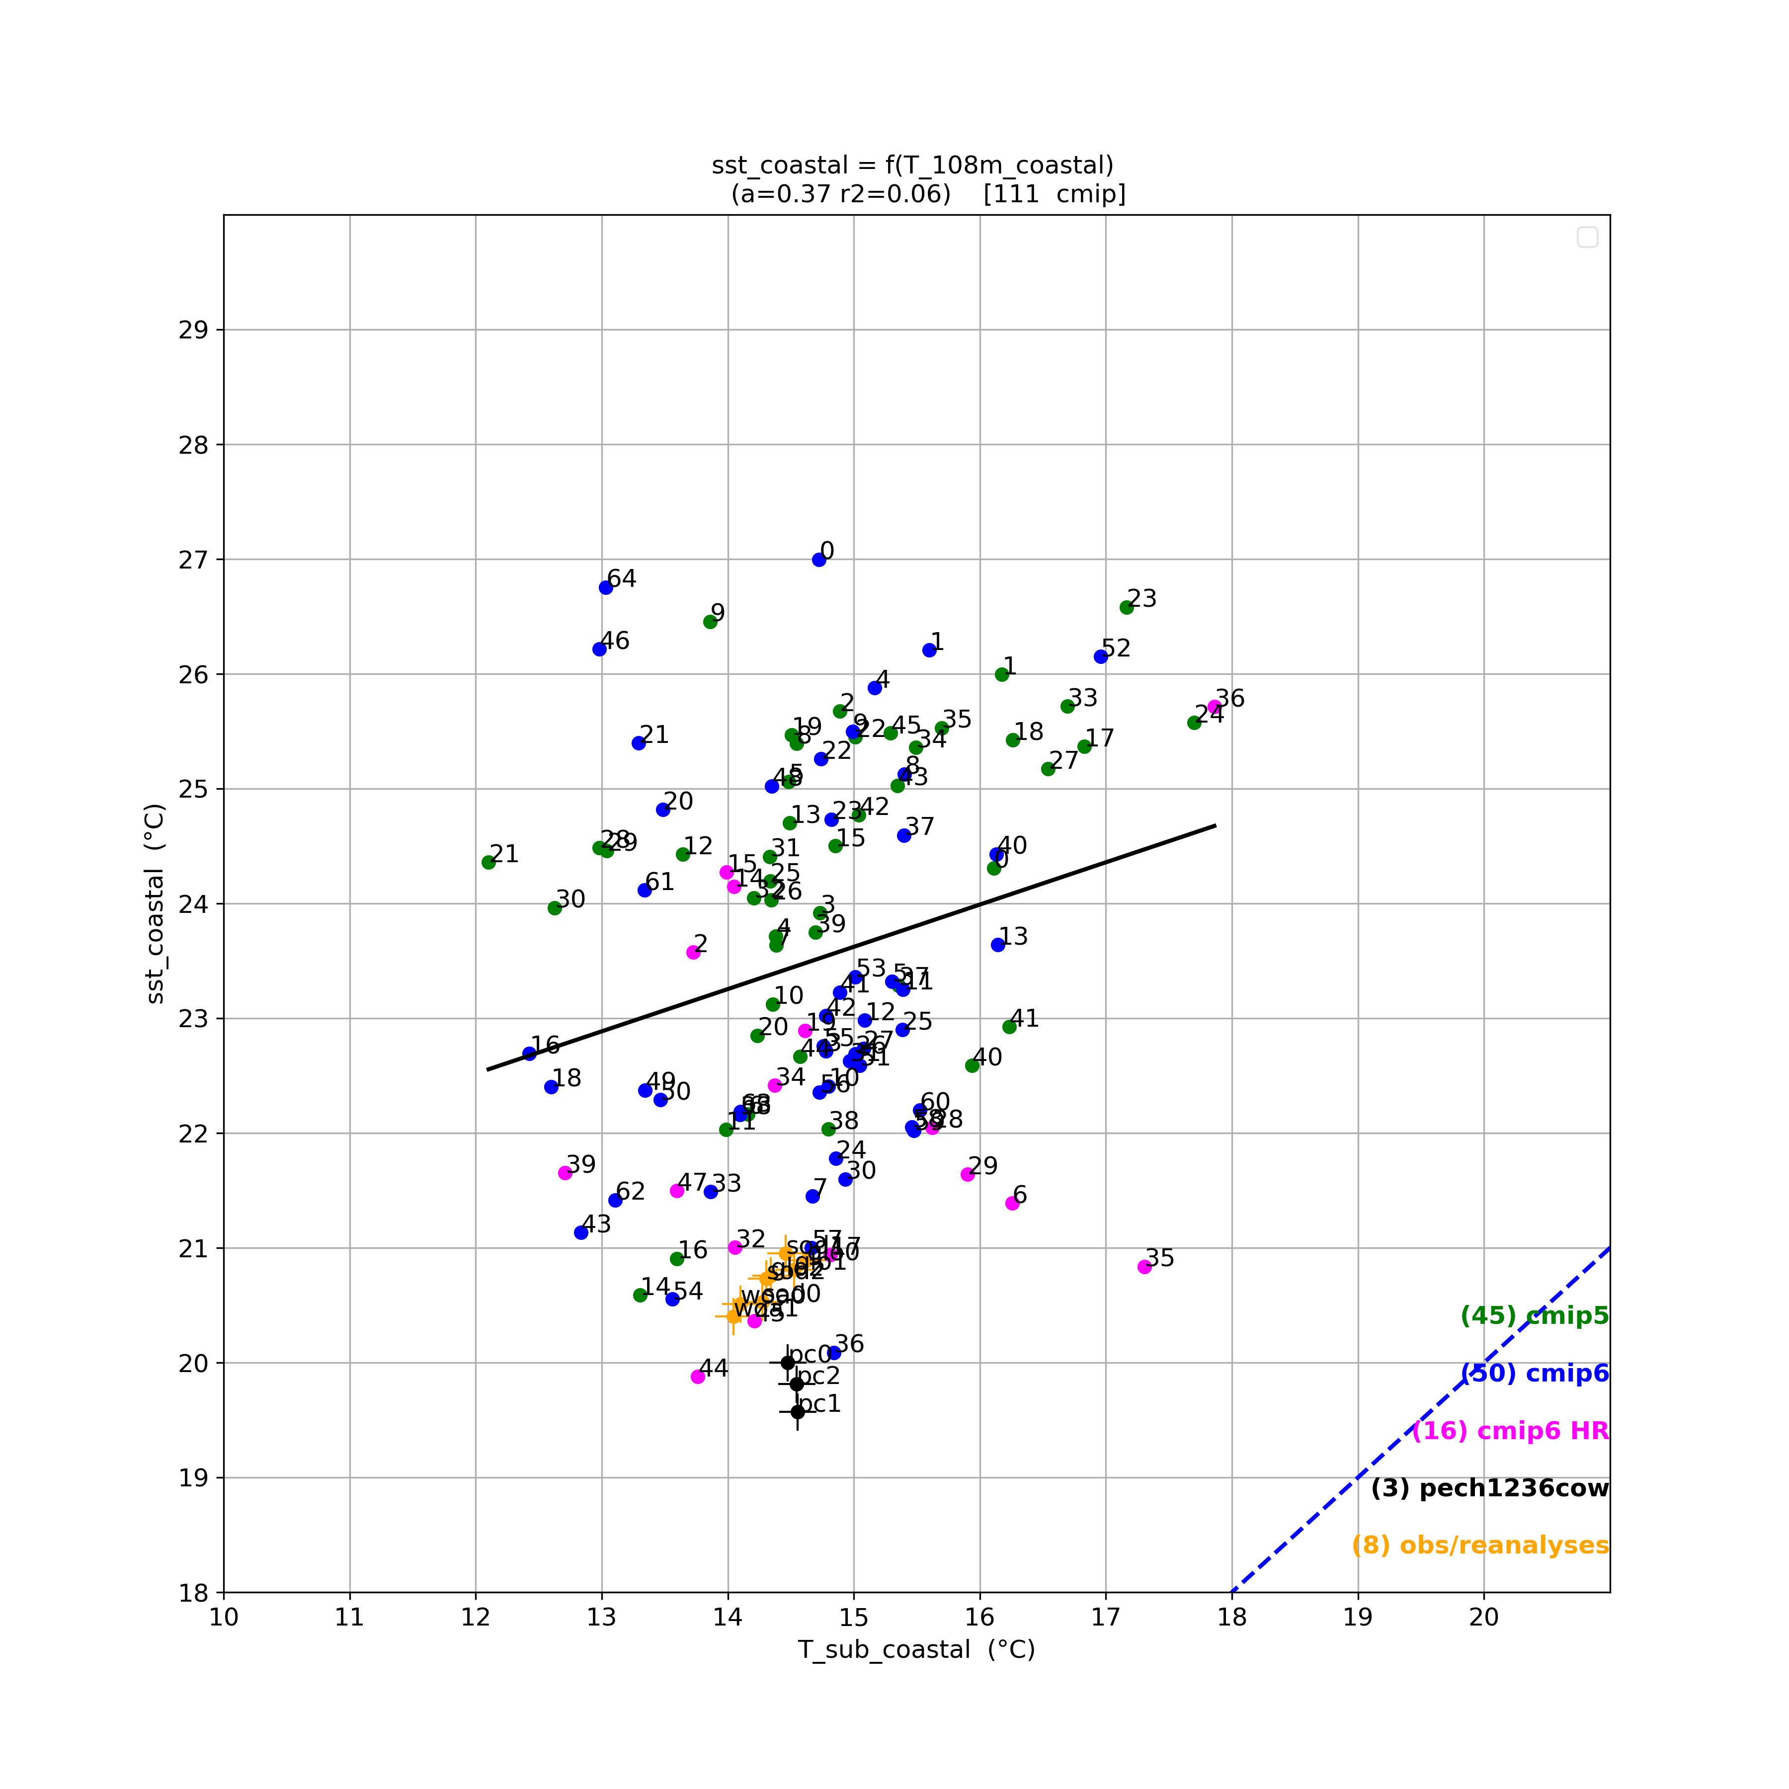
108m
sst coastal = f (T_sub_coastal)

Slide 64
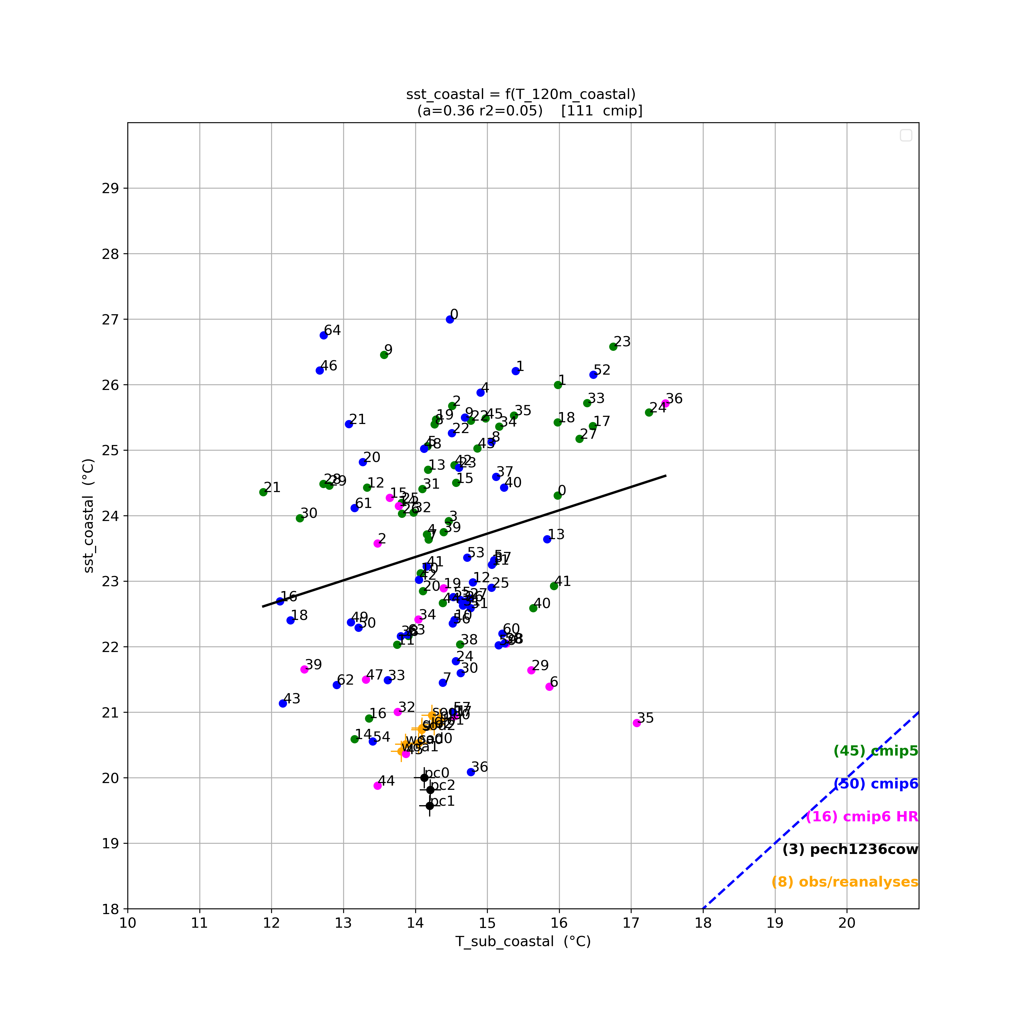
120m
sst coastal = f (T_sub_coastal)

Slide 65
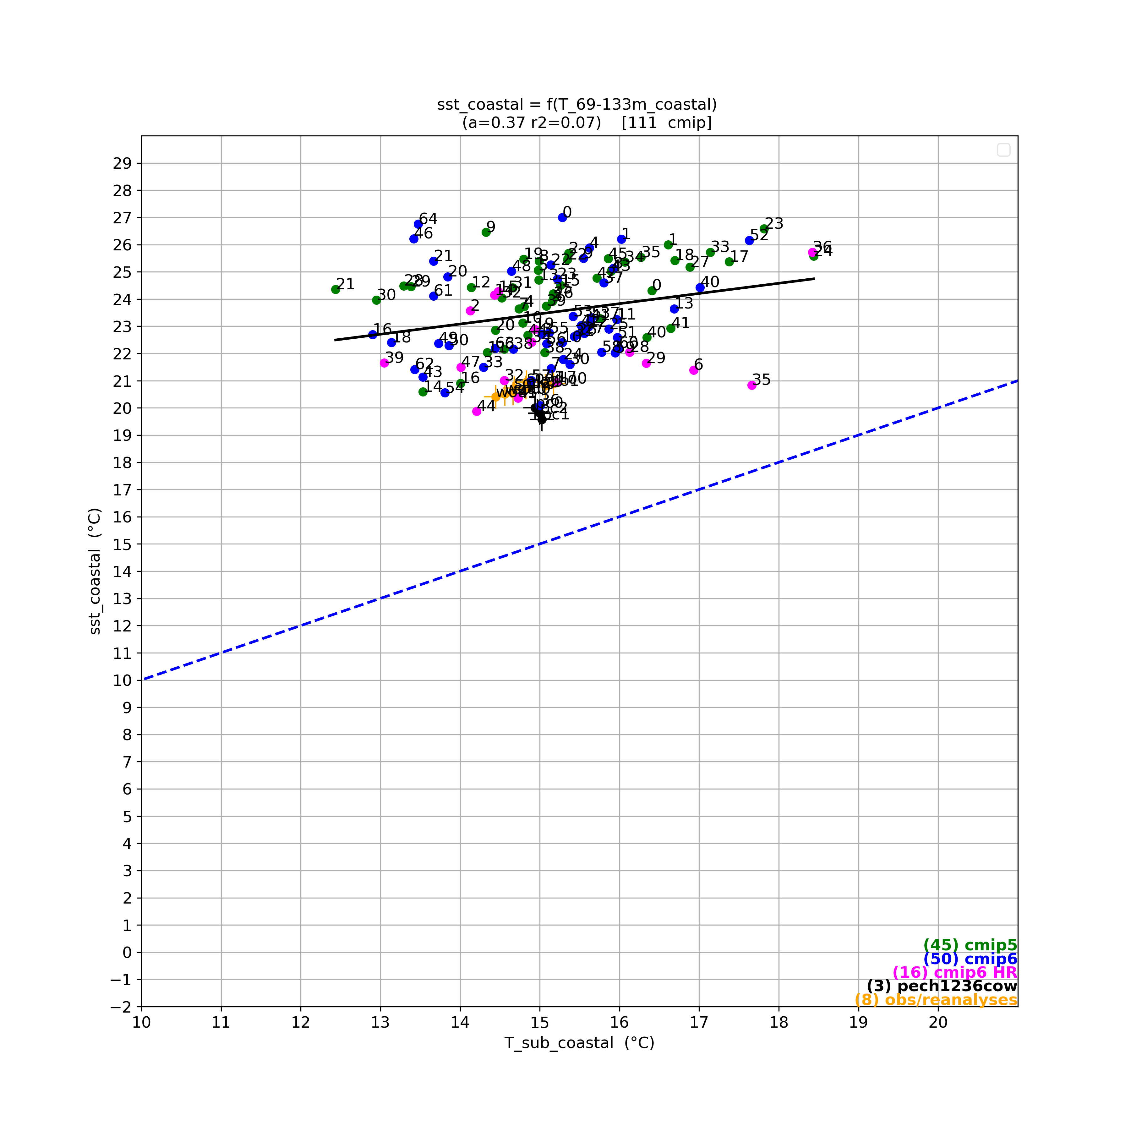
Bug r2
sst coastal = f (T_sub_coastal)

Slide 66

Bug r2
sst coastal = f (T_sub_coastal)

Slide 67
sst = f(dT * wod)

Slide 68
Rappel : sst coastal = f (wod+wo coastal)

Slide 69
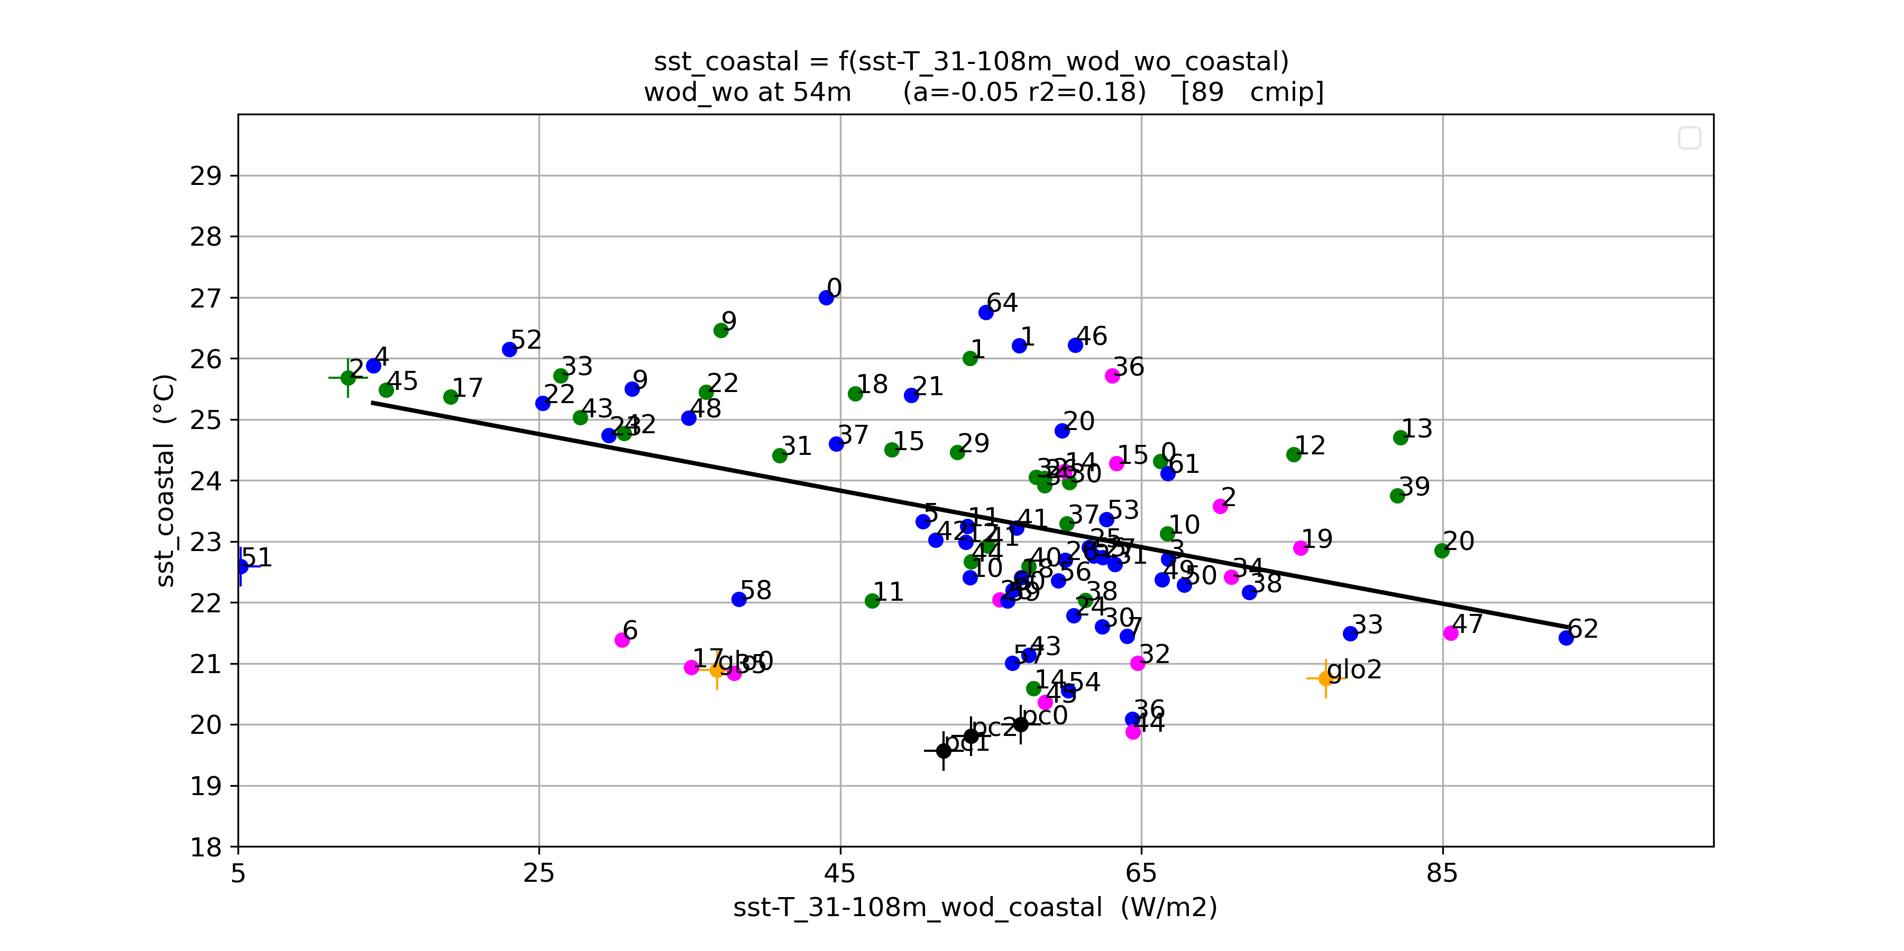
sst coastal = f (dT * wod+wo coastal)

Slide 70
sst = f(T_sub * wod)

Slide 71
Rappel : sst coastal = f (wod+wo coastal)

Slide 72
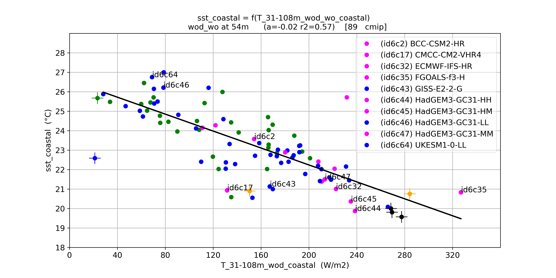
sst coastal = f (T_sub_wod+wo coastal)

Slide 73
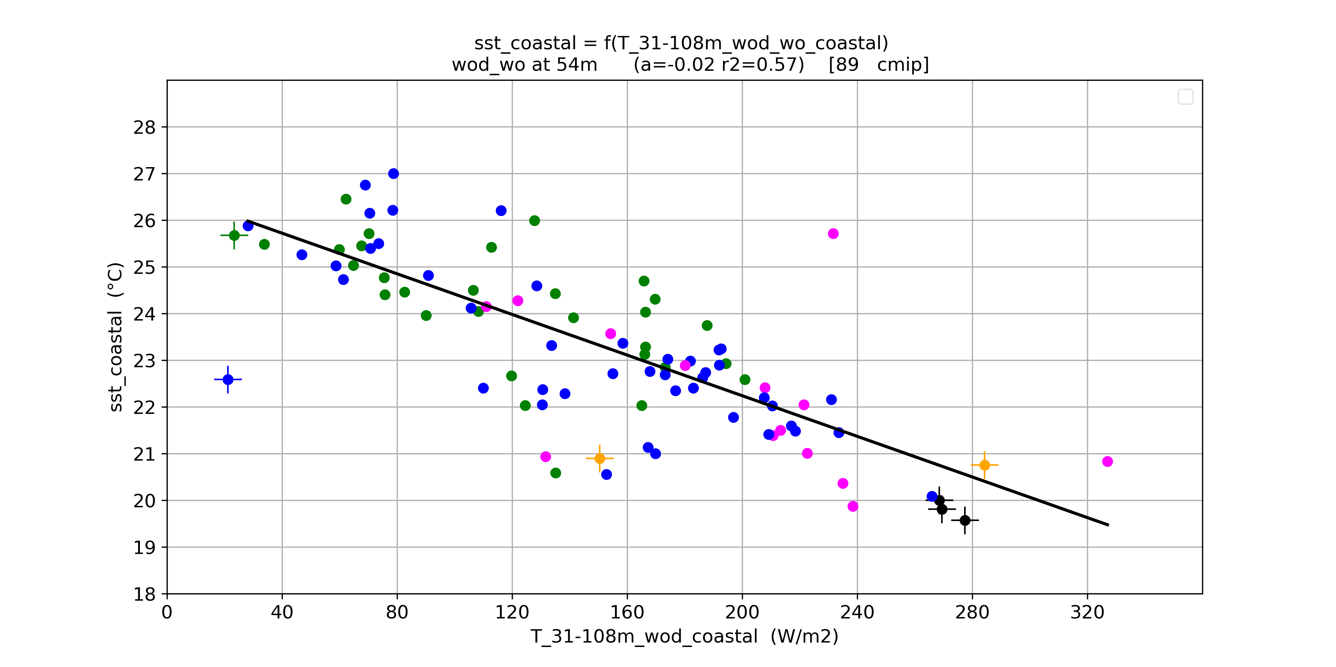
sst coastal = f (T_sub_wod+wo coastal)

Slide 74

sst coastal = f (T_sub_wod+wo coastal)

Slide 75
wo=f(tau)

Slide 77


Slide 78




Coastal 6-12 cells
Coastal 1-12 cells
sst
Ajout 6-12 cells

Slide 79

Pas remis le drop off ni la variation des mailles sur upBas1 et upBas2
wod+wo= f (tau)

Slide 80

wod+wo= f (tau)
(id6c52) cmip6_MIROC-ES2L
  Vent contraire!
(id6c51) cmip6_MCM-UA-1-0
  Pas de vent
  Pas de wo
  Pas d’EUC

Slide 81
wo=f(dx,dy,dz)
ocean

Slide 82

tau= f (dx)

Slide 83

tau= f (dy)

Slide 84

tau= f (dz)
Peut on conclure que la résolution de l’océan n’est pas déterminante dans tau => dans wod => dans sst
Mais que la sst dépend bien de wod et donc de tau. C’est donc l’amélioration de tau au fil des cmip qui améliore wo et donc la sst.

Slide 85
wo=f(dx,dy,dz)
atmosphère

Slide 86
deltaT=f(Q,H,wo)

Slide 87

dT coastal = f (Q_H_wod+wo coastal)

Slide 88


dT coastal = f (Q_H_wod+wo coastal)
(id5c2) cmip5_BNU-ESM
  wo vraiment douteux… et les autres champs aussi
Manque pech12 hfdsO (à récupérer dans fichiers sigma (2D => pas de problème de niveaux !)

Slide 89

Sans cmip5_BNU-ESM : dT coastal = f (Q_H_wod+wo coastal)

Slide 90

Sans cmip5_BNU-ESM : dT coastal = f (Q_H_wod+wo coastal)

Slide 91

cmip5: dT coastal = f (Q_H_wod+wo coastal)

Slide 92

cmip6: dT coastal = f (Q_H_wod+wo coastal)

Slide 93

cmip6: dT coastal = f (Q_H_wod+wo coastal)
Sur deltaT = f [QHrhoCpwod] pourquoi dun côté ou l'autre de la droite 1 poir 1 ou pourquoi a distance?
Corrélé à delta T ou à Tsub? Ordre 2
Je peux afficher facilement sur chaque point, wo, Tsub… pour une premire estimation qualitative

Slide 94
Influence H/h

Slide 95

Cmip6 & H/h = 50/30: sst coastal = f (wod+wo coastal)

Slide 96

Cmip6 & H/h = 30/50: sst coastal = f (wod+wo coastal)

Slide 97

Cmip6 & H/h = 30/50: sst coastal = f (wod+wo coastal)

Slide 98
hfdsO=f(dT*wod)
hfdsO = f [(sst - T31-108m)*wod à ~ -45m )]
Proxy de ce qui arrive comme chaleur à la base de la MLD (-20m)
SST correspond à peu près à T à la base de la MLD à -20m
T31-108m correspond à une température à 70m
On a donc un deltaT entre 70m et 20m = 50m
On prend donc un wod au milieu de cette couche => à -45m (on prend le niveau -54m)

Slide 99

hfdsO= f (dT * wod+wo coastal)
T_sub 31-108m
wo 54m

Slide 100

hfdsO= f (dT * wod+wo coastal)
T_sub 69-133m
wo 47-61m

